Slide 1
Introducción a la IA

Slide 2
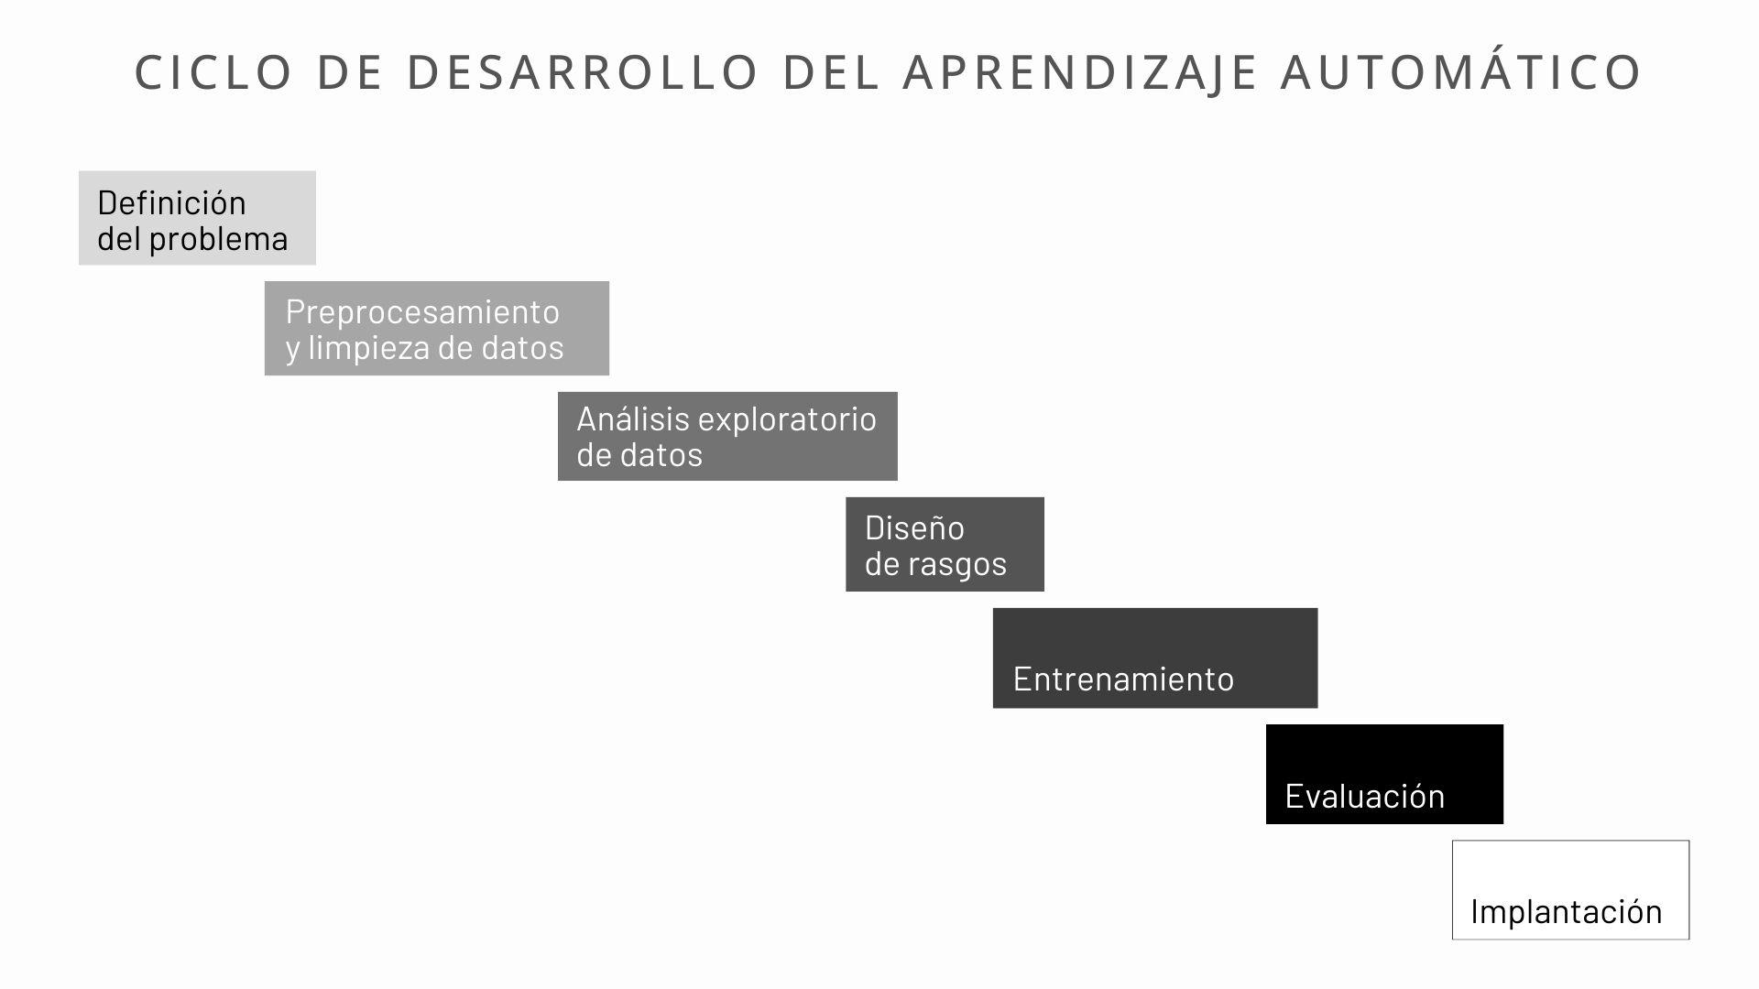

Slide 3
Entrenamiento
Notes:
En la fase de entrenamiento el modelo seleccionado aprende a realizar predicciones o clasificaciones a partir de los datos. Durante esta fase, el modelo ajusta sus parámetros internos para minimizar el error en sus predicciones, basándose en los datos de entrenamiento proporcionados.
El entrenamiento es esencialmente el corazón del proceso de aprendizaje automático, donde un modelo aprende a partir de los datos para realizar tareas de predicción o clasificación con el objetivo de tomar decisiones inteligentes basadas en nuevos datos no vistos.
Antes del entrenamiento, los datos ya deberían haber pasado por las fases de preprocesamiento y, si fue necesario, ingeniería de características. Además, los datos se dividen típicamente en conjuntos de entrenamiento y prueba (y posiblemente validación), asegurando que el modelo se evalúe en datos no vistos para verificar su capacidad de generalización.

Slide 4
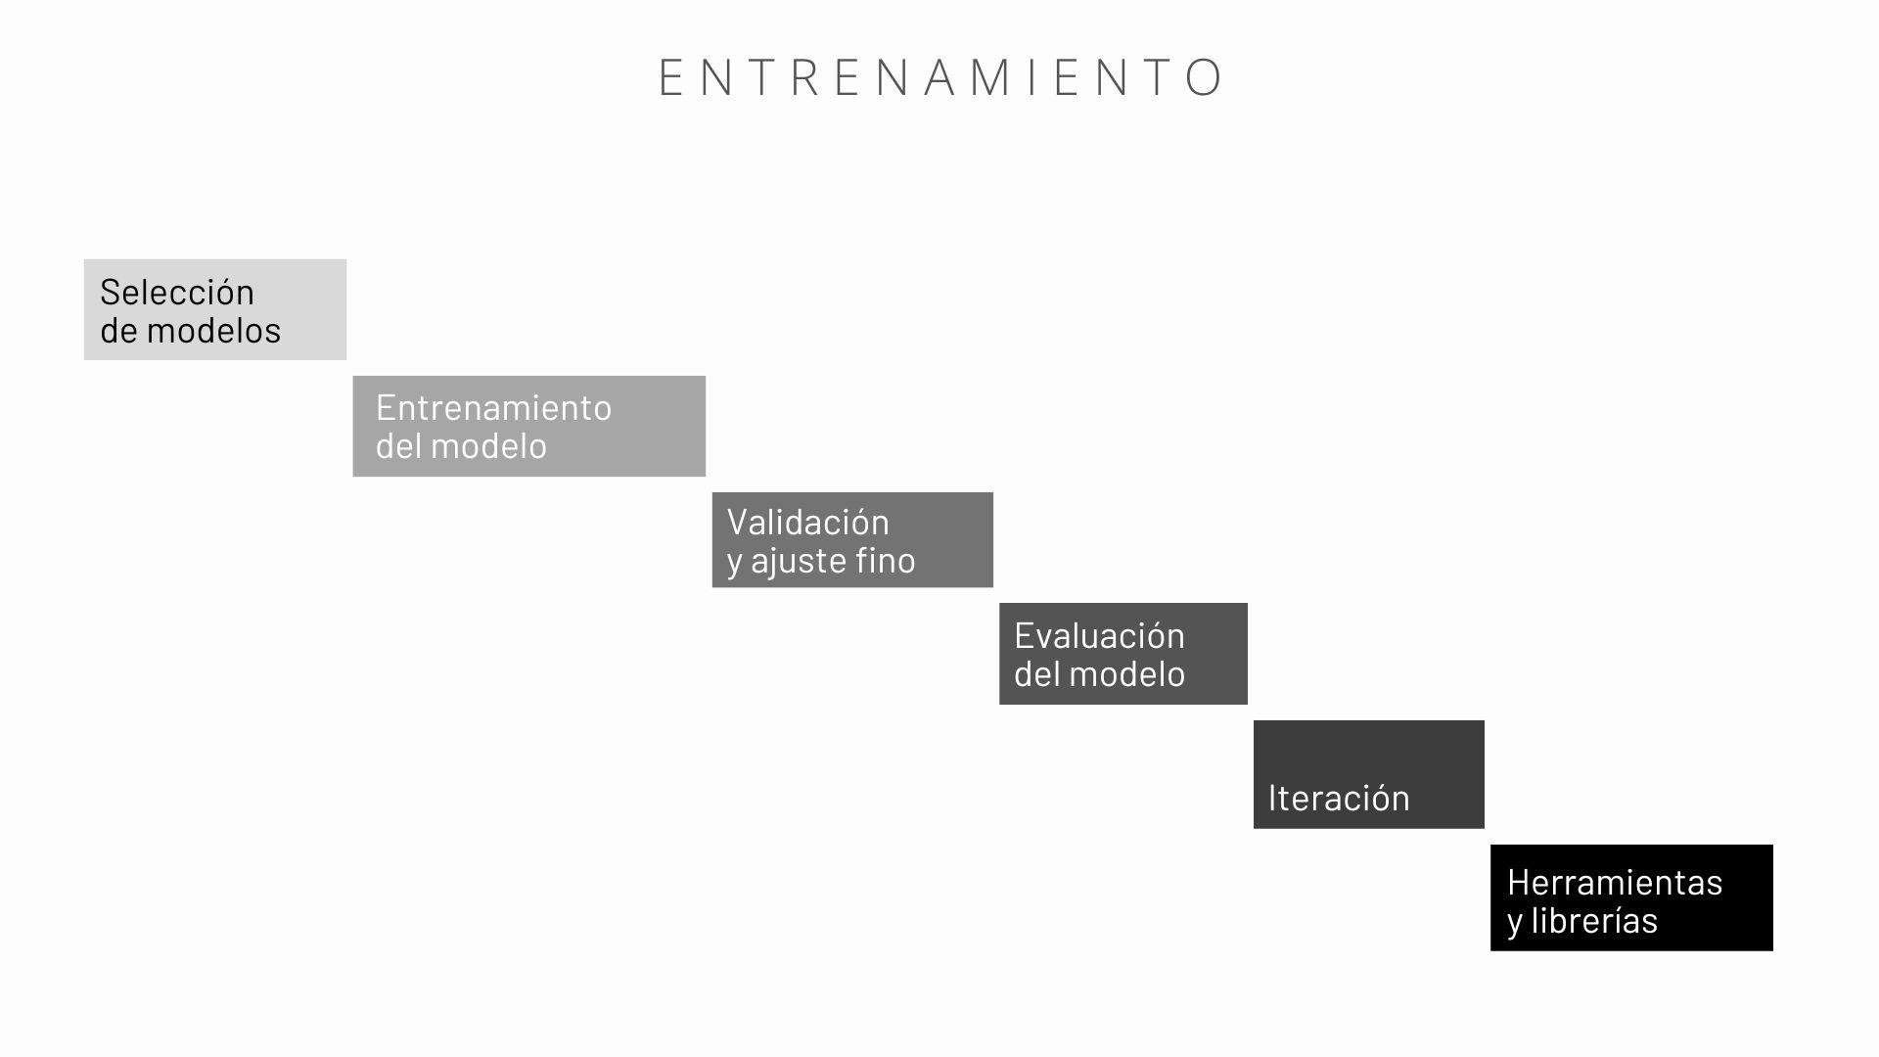
Notes:
Veamos en qué consiste cada uno de estos pasos.

Slide 5
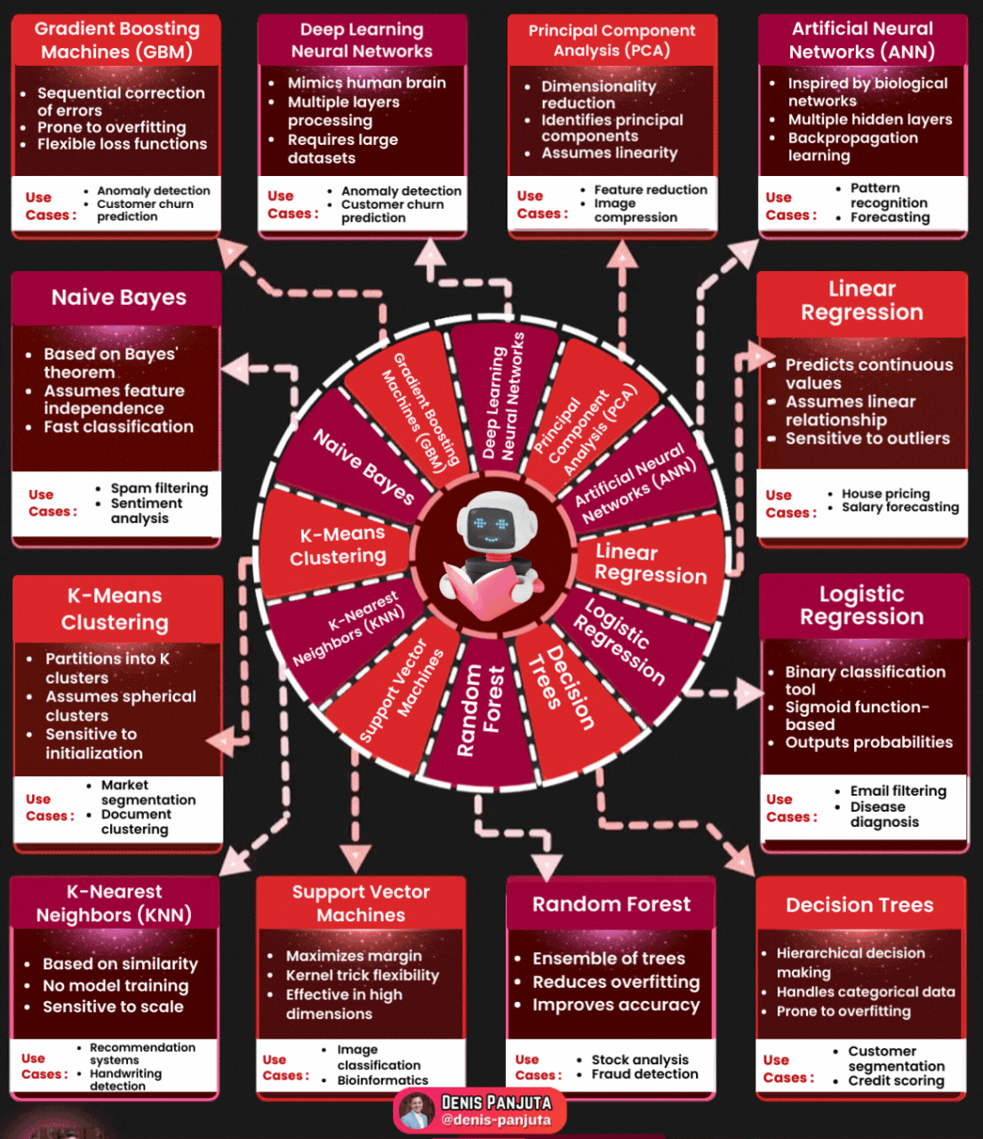
Selección de modelos
Notes:
Los modelos los veremos en detalle a continuación. Para terminar con el tema del Ciclo de desarrollo del Aprendizaje Automático veremos sólo algunos aspectos fundamentales de dichos modelos.
La fase de elección de modelos de aprendizaje automático es el donde seleccionamos y probamos diferentes algoritmos para encontrar el que mejor se adapta al problema específico. Esta fase sigue después de haber preparado los datos y haber realizado un análisis exploratorio y, si es necesario, ingeniería de características.
La elección del modelo adecuado es un proceso iterativo y experimental que puede requerir volver a la fase de ingeniería de características o incluso al preprocesamiento de datos para hacer ajustes que mejoren el rendimiento del modelo.

Slide 6
Algoritmo y modelo
Algoritmo: proceso sistemático que aprende patrones y relaciones a partir de datos de entrada y genera un modelo predictivo basado en esos datos
Modelo: representación aprendida de los datos
Notes:
Con frecuencia ambos términos se usan de forma intercambiable. Vamos a repetir esto para entender mejor los matices de cada término.
Un algoritmo es un conjunto de instrucciones bien definidas y ordenadas para resolver un problema específico. En el contexto del aprendizaje automático, un algoritmo es un proceso sistemático que aprende patrones y relaciones a partir de datos de entrada y genera un modelo predictivo basado en esos datos.
Ejemplos de algoritmos de aprendizaje automático incluyen la regresión lineal, los árboles de decisión, las redes neuronales, entre otros.
Un modelo de aprendizaje automático, por otro lado, es el resultado específico de ejecutar un algoritmo de aprendizaje automático sobre un conjunto de datos. Un modelo es esencialmente la representación aprendida de los datos: incluye los parámetros específicos y las decisiones predictivas que el algoritmo ha inferido de los datos de entrenamiento. El modelo captura los patrones y las relaciones aprendidas durante el entrenamiento y puede ser utilizado para predecir resultados en nuevos datos no vistos previamente. En otras palabras, el modelo es una abstracción matemática que generaliza el comportamiento observado en los datos de entrenamiento y permite realizar predicciones en nuevas instancias.
Por ejemplo, después de entrenar un algoritmo de regresión lineal con datos específicos, el modelo resultante incluiría los coeficientes (parámetros) específicos para cada característica de entrada que minimizan la función de pérdida para ese conjunto de entrenamiento.
Podríamos decir que el algoritmo es el conjunto de reglas y procedimientos que se sigue para procesar datos y aprender de ellos. Es más como una receta general. El modelo es lo que se obtiene después de aplicar el algoritmo a los datos. Es el artefacto específico que puede hacer predicciones o tomar decisiones basadas en nuevas entradas de datos.
¿Pero aprenden solos?
Es correcto que los modelos de aprendizaje automático (Machine Learning, ML) tienen la capacidad de aprender automáticamente a partir de los datos. Sin embargo, es importante aclarar que este proceso de aprendizaje se guía mediante un algoritmo específico y requiere de un conjunto de datos de entrenamiento adecuado.
El algoritmo de aprendizaje automático define el proceso sistemático para identificar y aprender patrones y relaciones a partir de los datos de entrada. Durante el entrenamiento, el algoritmo ajusta los parámetros del modelo para minimizar el error entre las predicciones del modelo y los valores reales en los datos de entrenamiento. Una vez entrenado, el modelo resultante puede ser utilizado para predecir resultados en nuevos datos no vistos previamente.
Los modelos de aprendizaje automático aprenden solos a partir de los datos, pero este proceso de aprendizaje está guiado por un algoritmo específico y requiere de un conjunto de datos de entrenamiento adecuado para generar un modelo predictivo preciso y confiable.

Slide 7
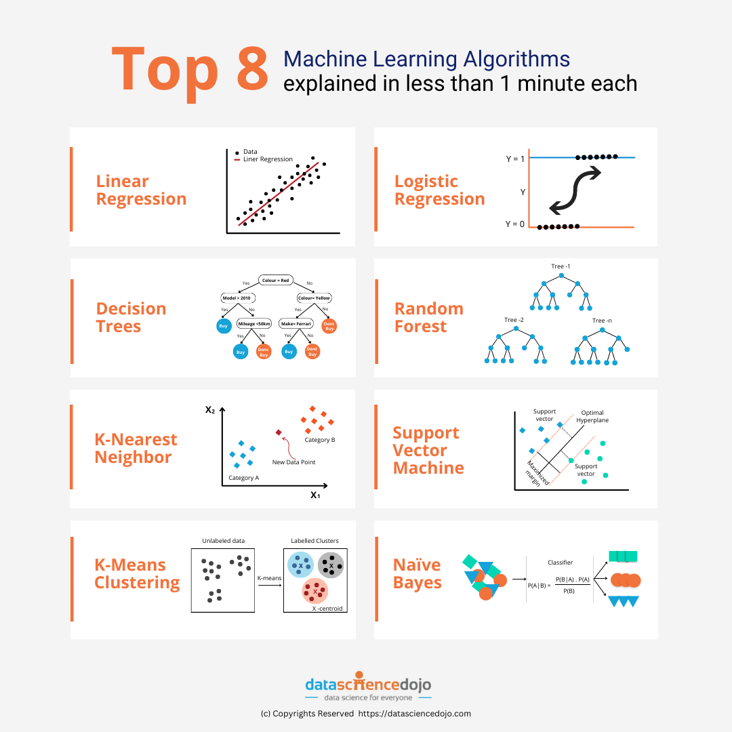
Selección de algoritmos
Lineales
Basados en árboles
Basados en vecinos
De aprendizaje automático profundo
De máquinas de soporte vectorial
Notes:
De acuerdo con las conclusiones y requerimientos identificados durante la fase inicial de definición del problema en nuestra aplicación de Machine Learning, hemos seleccionado un conjunto preliminar de algoritmos candidatos. Esta selección inicial podría incluir:
• Algoritmos lineales, como la regresión lineal para problemas de regresión (por ejemplo, predicción de precios inmobiliarios) y la regresión logística para problemas de clasificación (por ejemplo, detección de fraudes en transacciones financieras), que ofrecen simplicidad y eficiencia, ideales para etapas iniciales.
• Algoritmos basados en árboles, incluyendo árboles de decisión, bosques aleatorios y métodos de boosting como Gradient Boosting Machines (GBM), reconocidos por su capacidad de adaptarse a una amplia gama de problemas de clasificación y regresión. Por ejemplo, pueden ser útiles para segmentación de clientes (árboles de decisión), predicción de riesgos crediticios (bosques aleatorios) o estimación de demanda en ventas (GBM).
Las Máquinas de Aumento de Gradiente (Gradient Boosting Machines o GBM) son un algoritmo de aprendizaje automático que construye un modelo predictivo fuerte mediante la combinación de múltiples modelos más débiles, generalmente árboles de decisión. A diferencia de otros métodos, GBM opera de forma secuencial, donde cada nuevo modelo se enfoca en corregir los errores de los modelos anteriores, minimizando así la función de pérdida a través del descenso de gradiente. Este enfoque permite a GBM alcanzar una alta precisión en tareas de regresión y clasificación, siendo una herramienta poderosa y flexible para diversos problemas de aprendizaje automático.
• Algoritmos basados en vecinos, como k-nearest neighbors (KNN), que pueden manejar relaciones complejas entre características, especialmente en casos donde no hay una relación claramente lineal. Un ejemplo típico es la recomendación de productos similares en plataformas de comercio electrónico.
• Algoritmos de aprendizaje profundo, específicamente redes neuronales artificiales, indicados para problemas complejos o dominios especializados como procesamiento del lenguaje natural (por ejemplo, chatbots y traducción automática) y visión computacional (por ejemplo, reconocimiento facial o diagnóstico asistido por imágenes médicas).
• Algoritmos de máquinas de soporte vectorial (SVM), que son particularmente eficaces en situaciones donde el espacio de características es de alta dimensionalidad, tanto en problemas de clasificación como de regresión. Un ejemplo común es la clasificación de textos o imágenes en categorías específicas.
Esta selección de algoritmos nos permitirá explorar diferentes enfoques y encontrar el modelo más adecuado según los objetivos establecidos en la fase de definición del problema.

Slide 8
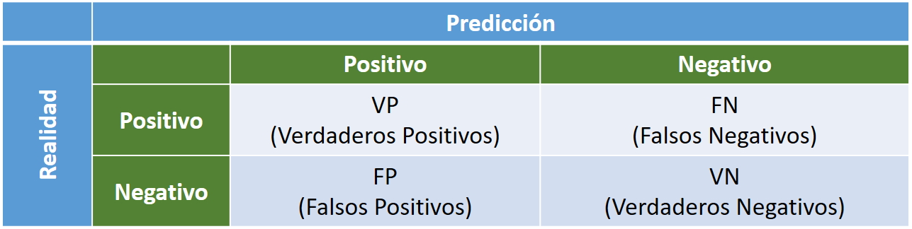
Evaluación y comparación de algoritmos
Notes:
Una vez seleccionados los algoritmos, el siguiente paso es entrenarlos con el conjunto de datos de entrenamiento y evaluar su rendimiento utilizando las métricas apropiadas.
Cómo veremos en el tema de conceptos estadísticos, estas métricas se utilizan repetidamente en distintas fases del desarrollo de una IA. Las métricas de evaluación varían según el tipo de problema; por ejemplo, precisión, recall, y F1-score para clasificación; y error cuadrático medio (MSE) o error absoluto medio (MAE) para regresión.
Para entender bien cómo funcionan estas métricas, debemos tener claro los conceptos:
Falso Positivo (FP): Se refiere a la incidencia en la cual un modelo clasificador identifica incorrectamente una instancia negativa como positiva.
Es un error de Tipo I, donde el modelo predice la presencia de un efecto, atributo o categoría que en realidad no existe en la muestra.
Falso Negativo (FN): Es el caso en el cual el modelo clasificador falla en identificar una instancia positiva, clasificándola erróneamente como negativa.
Este es un error de Tipo II, caracterizado por la incapacidad del modelo de detectar una condición o característica existente en la muestra.
Verdadero Positivo (VP): Ocurre cuando el modelo clasificador correctamente identifica una instancia positiva. Esto significa que la predicción del modelo sobre la presencia de un efecto, atributo o categoría específica es acertada y coincide con el estado real de la muestra.
Verdadero Negativo (VN): Se da cuando el modelo clasificador correctamente identifica una instancia negativa, es decir, cuando el modelo predice la ausencia de un efecto, atributo o categoría que realmente no está presente en la muestra.
Veamos ahora algunas de estas métricas.

Slide 9
Evaluación y comparación de algoritmos
Clasificación
Precisión
Recall
F1- Score
Regresión
Error Cuadrático Medio (MSE)
Error Absoluto (MAE)
Notes:
Métricas para tareas de clasificación:
Precisión:
Mide la proporción de predicciones positivas que son realmente correctas. En otras palabras, de todas las veces que el modelo dijo que algo era "positivo", ¿cuántas veces tenía razón?
Imagina un modelo que detecta fraudes en transacciones bancarias. Si el modelo marca 100 transacciones como fraudulentas, pero solo 10 de ellas realmente lo son, la precisión sería del 10%. Esto significa que el modelo tiene una baja precisión, generando muchos "falsos positivos" (transacciones marcadas como fraude que no lo son). En un contexto bancario, esto generaría muchas molestias a los clientes, por lo tanto la precisión es muy importante.
Recall (Sensibilidad):
Mide la proporción de casos positivos reales que el modelo identifica correctamente. Es decir, de todos los casos que realmente eran "positivos", ¿cuántos detectó el modelo?
Considera un modelo que detecta pacientes con una enfermedad grave. Si hay 100 pacientes enfermos y el modelo identifica correctamente a 90 de ellos, el recall sería del 90%. Esto indica que el modelo es muy sensible para detectar la enfermedad, minimizando los "falsos negativos" (pacientes enfermos que no son detectados). En un contexto médico, esto es crucial, ya que no detectar a un paciente enfermo puede tener consecuencias graves.
F1-Score:
Es una media armónica de la precisión y el recall. Es útil cuando se busca un equilibrio entre ambas métricas, especialmente en conjuntos de datos desbalanceados.
Supongamos un modelo que clasifica videos online como "contenido apropiado" o "contenido inapropiado". Si el modelo tiene una alta precisión (pocos videos marcados como inapropiados que en realidad son apropiados) pero un bajo recall (muchos videos inapropiados que no son detectados), o viceversa, el F1-score proporcionará una medida equilibrada del rendimiento del modelo. Un F1-score alto indica que el modelo tiene un buen equilibrio entre precisión y recall.
La elección de la métrica adecuada depende del problema específico y de las prioridades.
En algunos casos, es más importante la precisión, mientras que en otros, lo es el recall.
El F1-score es una buena opción cuando se busca un equilibrio.
Métricas para tareas de regresión:
Error Cuadrático Medio (MSE):
El MSE calcula el promedio de los cuadrados de las diferencias entre los valores predichos y los valores reales. Al elevar al cuadrado los errores, se da más peso a los errores grandes.
Imagina un modelo que predice el precio de las viviendas. Si el modelo predice que una casa costará 250,000 euros, pero el precio real es de 300,000 euros, el error es de 50,000 euros. Si elevamos este error al cuadrado, obtenemos 2,500,000,000. El MSE calcula el promedio de estos errores al cuadrado para todas las predicciones. Debido a la naturaleza del cuadrado, los errores grandes tienen un impacto significativo en el valor del MSE. Por lo tanto, si en el modelo de predicción de precios de vivienda, tenemos un error muy grande en una sola predicción, el MSE se verá muy afectado, esto es muy útil cuando los errores grandes son muy costosos.
Error Absoluto Medio (MAE):
El MAE calcula el promedio de las diferencias absolutas entre los valores predichos y los valores reales. A diferencia del MSE, el MAE trata todos los errores por igual, sin dar más peso a los errores grandes.
Usando el mismo ejemplo de predicción de precios de viviendas, si el modelo predice 250,000 euros y el precio real es de 300,000 euros, el error absoluto es de 50,000 euros. El MAE calcula el promedio de estos errores absolutos para todas las predicciones. En este caso, un error grande tiene el mismo impacto que un error pequeño. Esto es útil cuando no queremos que los valores atípicos distorsionen la evaluación del modelo. Por ejemplo, en un modelo de predicción de tráfico, donde las fluctuaciones extremas son comunes, el MAE puede proporcionar una medida más robusta del rendimiento del modelo.
El MSE es sensible a los valores atípicos debido a la operación de elevación al cuadrado.
El MAE es más robusto frente a los valores atípicos porque utiliza valores absolutos.
La elección entre MSE y MAE depende del problema específico y de la sensibilidad a los errores grandes.

Slide 10
Evaluación y comparación de algoritmos
¿Qué queremos medir?
Tipo de problema y dataset
Combinación de métricas
Interpretar las métricas en el contexto del problema
Notes:
Consejos para elegir las métricas:
Definir bien los objetivos de la evaluación. ¿Qué queremos medir?
Considerar el tipo de problema y el dataset
Utilizar una combinación de métricas
Interpretar las métricas en el contexto del problema

Slide 11
Ajuste fino y optimización
Mejora de rendimiento
Ajuste de hiperparámetros
Notes:
Después de evaluar los algoritmos, podemos realizar ajustes finos para mejorar su rendimiento. Esto incluye ajustar los hiperparámetros mediante técnicas como la búsqueda en cuadrícula o la búsqueda aleatoria.

Slide 12
Selección final del algoritmo
Rendimiento
Complejidad
Interpretabilidad
Combinación de modelos
Notes:
El algoritmo final se selecciona basándose en su rendimiento, la complejidad del modelo, y la interpretabilidad, dependiendo de las necesidades del proyecto. En algunos casos, también puede ser útil combinar varios modelos mediante técnicas de ensamblaje para mejorar el rendimiento.
Aquí terminamos con la fase de selección del algoritmo, y pasamos al entrenamiento del modelo.

Slide 13
Entrenamiento del modelo
Ajuste de parámetros internos
Función de pérdida
Minimización de la función de pérdida
Optimización
Notes:
Cuando se entrena un modelo de aprendizaje automático, el objetivo principal es enseñarle a hacer predicciones lo más precisas posible basadas en un conjunto de datos de entrenamiento. Durante este proceso, el modelo ajusta automáticamente sus parámetros internos, como los pesos en una red neuronal, para mejorar su capacidad de predecir resultados cercanos a los reales.
Parámetros internos:
Los parámetros internos son variables que el modelo ajusta de manera automática durante el entrenamiento para optimizar su rendimiento. En el caso de una red neuronal, estos parámetros incluyen los pesos y sesgos en las conexiones entre las neuronas. Estos valores no son fijos, sino que se aprenden directamente a partir de los datos de entrenamiento. Ajustarlos correctamente es esencial para que el modelo sea capaz de realizar predicciones precisas.
Función de pérdida:
La función de pérdida (o función de coste) es una fórmula matemática que mide la diferencia entre las predicciones del modelo y los valores reales, que suelen ser las etiquetas o los resultados esperados. En otras palabras, es una forma de cuantificar qué tan lejos están las predicciones del modelo de los valores correctos. El propósito de esta función es proporcionar una medida clara del error del modelo, que luego se utiliza para guiar el proceso de ajuste de los parámetros internos.
Minimización de la función de pérdida:
El objetivo durante el entrenamiento es minimizar la función de pérdida, es decir, reducir la diferencia entre las predicciones del modelo y los valores reales. Para lograr esto, se utilizan algoritmos de optimización, como el descenso de gradiente, que permiten al modelo actualizar gradualmente sus parámetros internos (como los pesos) de manera que el error se reduzca con cada iteración.
Durante cada paso de este proceso, el algoritmo calcula la pendiente de la función de pérdida con respecto a los parámetros internos, determinando cómo ajustar estos parámetros para reducir el error. Este ajuste continuo mejora el rendimiento del modelo, permitiéndole hacer mejores predicciones no solo en el conjunto de datos de entrenamiento, sino también en datos nuevos que el modelo no ha visto antes (generalización).
Importancia de la optimización:
Optimizar correctamente los parámetros internos es crucial para que el modelo no solo aprenda a predecir correctamente en los datos que conoce (sobreajuste), sino que también pueda generalizar y realizar predicciones precisas en datos nuevos. Si el modelo no minimiza adecuadamente la función de pérdida, puede fallar al predecir correctamente cuando se enfrenta a nuevos datos.

Slide 14
Función de pérdida
ERROR Función de pérdida
Método de optimización
Entrada Datos de entrenamiento, incluyendo salidas objetivo
modelo
Salida Predicción del modelo
Notes:
La imagen ilustra el ciclo básico del entrenamiento de un modelo de Machine Learning supervisado con la función de pérdida. Describe cómo los datos de entrada, que incluyen resultados objetivo (etiquetas reales), son procesados por un modelo para generar una predicción. Posteriormente, esta predicción se compara con la salida objetivo utilizando una función de error o función de pérdida, que mide la distancia entre las las predicciones y el valor real esperado. A partir de esta diferencia, un método de optimización ajusta los parámetros del modelo para reducir el error en futuras predicciones. Este ciclo se repite hasta que el modelo logra minimizar suficientemente el error y realizar predicciones precisas.

Slide 15
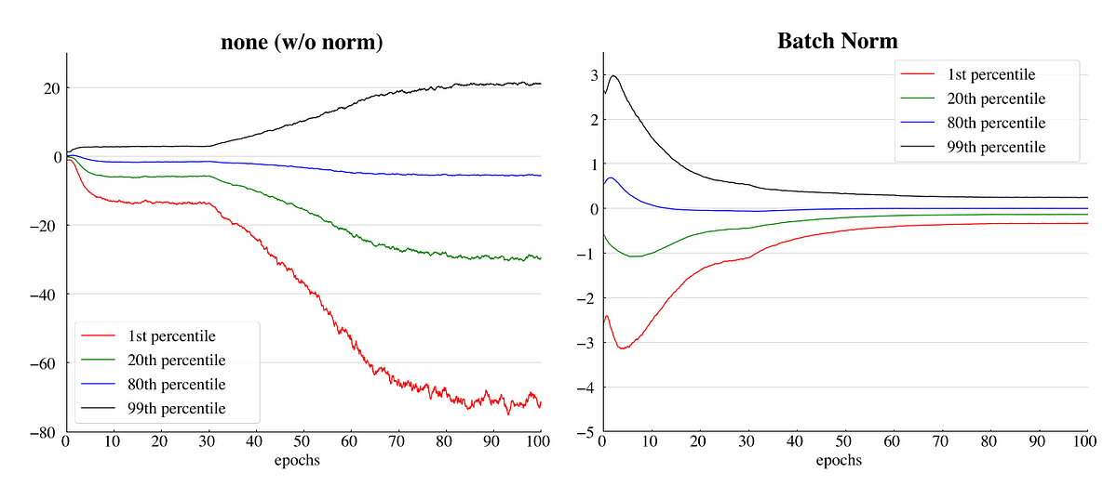
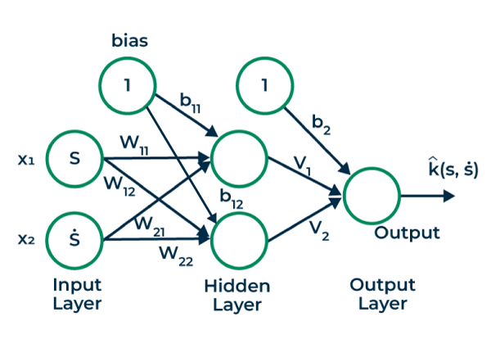
Parámetros internos
Pesos de las neuronas
Sesgos
Normalización por lotes
…
Notes:
Veremos todo esto en más detalle en el tema de modelos, pero vamos introduciéndolos para que podamos asimilarlo poco a poco.
El peso de las neuronas, en el contexto de las redes neuronales, son parámetros que representan la fuerza y la importancia de las conexiones entre neuronas en diferentes capas de la red. Las redes neuronales están compuestas por neuronas artificiales organizadas en capas, y cada neurona está conectada a otras neuronas en las capas adyacentes.
Sesgos (biases): Los sesgos son parámetros adicionales en las redes neuronales que se suman al producto punto de las entradas y los pesos. Esto proporciona más flexibilidad al modelo para ajustarse a los datos y aprender patrones complejos.
Normalización por lotes (Batch Normalization): La normalización por lotes es una técnica utilizada para normalizar las entradas de cada capa en una red neuronal, lo que mejora la estabilidad y el rendimiento del entrenamiento.
En la imagen se comparan los resultados de entrenar un modelo sin normalización (gráfico de la izquierda) y con normalización por lotes (gráfico de la derecha). En el gráfico de la izquierda, sin normalización, se observa una divergencia significativa entre los percentiles a medida que aumentan las épocas, lo que indica inestabilidad en el entrenamiento. Las curvas de los percentiles se separan y algunas caen de forma abrupta, lo que sugiere que el modelo tiene dificultades para converger.
Estos "percentiles" indican cómo se distribuyen las activaciones o señales internas de una capa del modelo. Si estos valores (las señales internas) se mantienen estables y cercanos entre sí durante el entrenamiento, es señal de que el modelo está aprendiendo bien. Si por el contrario, esos valores se separan mucho y cambian bruscamente, indica problemas para que el modelo aprenda correctamente.
La convergencia se refiere al proceso mediante el cual el modelo neuronal, durante su entrenamiento, alcanza gradualmente un estado en que el error (diferencia entre las predicciones del modelo y los valores reales) se estabiliza o deja de fluctuar significativamente.
Cuando decimos que un modelo "converge", significa que los ajustes sucesivos en los parámetros del modelo están logrando progresivamente reducir o estabilizar el error de predicción. Por el contrario, cuando un modelo no converge, sus errores fluctúan considerablemente o incluso aumentan, indicando que no está aprendiendo de forma efectiva.
Por otro lado, en el gráfico de la derecha, donde se aplica la normalización por lotes, las curvas de los percentiles convergen de manera mucho más estable. Los valores de los percentiles se mantienen cercanos entre sí, y las fluctuaciones son mucho más suaves. Esto demuestra cómo la normalización por lotes ayuda a estabilizar el entrenamiento y evitar grandes oscilaciones, permitiendo que el modelo converja de manera más eficiente y con menos variación en los valores de las capas.
La normalización por lotes reduce significativamente la varianza interna durante el entrenamiento, logrando una convergencia más rápida y estable, como se refleja en la comparación entre ambos gráficos.
Cuando se dice que Llama tiene 7B parámetros, se refiere a que el modelo de inteligencia artificial llamado Llama cuenta con un total de 7 billones (7,000,000,000) de parámetros internos. Los parámetros en un modelo de aprendizaje automático, como una red neuronal, son las variables que el modelo ajusta durante el proceso de entrenamiento para minimizar la función de pérdida y mejorar su capacidad para realizar predicciones precisas.
Es importante tener en cuenta que los 7 billones de parámetros en el modelo Llama u otro modelo de gran escala no se pueden listar individualmente, ya que se trata de una cantidad enorme de valores. En su lugar, estos parámetros se organizan y almacenan en estructuras de datos, como matrices y vectores, que representan las diferentes capas y conexiones en el modelo. Los valores de estos parámetros se aprenden y ajustan durante el proceso de entrenamiento, y generalmente no se proporcionan como una lista explícita debido a su complejidad y tamaño.

Slide 16
Métodos de optimización
Descenso del gradiente
Momentum
Métodos adaptativos
Métodos de segundo orden
Ajuste progresivo de la tasa de aprendizaje
Notes:
Los métodos de optimización en el entrenamiento de modelos de Machine Learning tienen como objetivo ajustar los parámetros del modelo de tal manera que se reduzca al máximo posible el error o diferencia entre las predicciones del modelo y los valores reales de los datos de entrenamiento. Este proceso busca la mejor combinación posible de parámetros que permitan que el modelo generalice correctamente a datos no vistos. Algunos métodos típicos de optimización son:
1. Descenso del gradiente
Este método ajusta los parámetros paso a paso, guiándose por la dirección que reduce más rápido el error.
Batch: Usa todos los datos a la vez.
Stochastic (SGD): Usa un solo dato cada vez, rápido pero con altibajos.
Mini-batch: Usa pequeños grupos de datos, combinando ventajas de ambos.
2. Métodos con Momentum
Añaden "inercia" al ajuste para superar pequeños obstáculos, lo que ayuda a encontrar soluciones más rápido y con menos bloqueos.
3. Métodos adaptativos
Estos métodos ajustan automáticamente cuánto cambian los parámetros durante el entrenamiento:
AdaGrad: Bueno para datos dispersos, adapta cada parámetro individualmente.
RMSProp: Mejora AdaGrad evitando ajustes demasiado grandes.
Adam: Combina Momentum y RMSProp; es popular por su eficiencia.
4. Métodos de segundo orden
Usan información más detallada (segunda derivada), lo que los hace precisos pero más costosos. Útiles en modelos pequeños.
5. Ajuste progresivo de la tasa de aprendizaje
Consiste en reducir poco a poco cuánto se modifican los parámetros, permitiendo ajustes grandes al principio y refinados al final, como cuando buscábamos en un diccionario.
Importancia del método de optimización:
La selección del método adecuado de optimización puede acelerar significativamente el entrenamiento, mejorar la precisión del modelo y ayudar a superar desafíos comunes como mínimos locales o inestabilidades durante el entrenamiento. En definitiva, elegir bien este método contribuye a obtener un modelo eficiente, estable y con capacidad para generalizar adecuadamente a nuevos datos.

Slide 17
Validación y ajuste fino
Conjunto de validación
Optimización de hiperparámetros y parámetros
Sobreajuste (overfitting) y subajuste (undefitting)
Transfer learning
Notes:
Después del entrenamiento de un modelo de aprendizaje automático, es importante realizar la validación y el ajuste fino para evaluar su rendimiento y mejorar su precisión en la realización de predicciones. La validación y el ajuste fino son etapas cruciales en el ciclo de vida del desarrollo de un modelo, ya que ayudan a garantizar que el modelo generalice bien a nuevos datos no vistos durante el entrenamiento y proporcione predicciones precisas y confiables.
Validación: La validación es el proceso de evaluar el rendimiento de un modelo entrenado en un conjunto de datos independiente, conocido como conjunto de validación. El objetivo principal de la validación es estimar el error de generalización del modelo, es decir, cómo de bien el modelo se desempeñará en datos nuevos y no vistos. La validación también ayuda a detectar problemas como el sobreajuste (overfitting) y el subajuste (underfitting), y proporciona información valiosa para el ajuste fino del modelo.
Ajuste fino (fine-tuning): El ajuste fino es el proceso de optimizar los hiperparámetros y los parámetros aprendidos de un modelo para mejorar su rendimiento y precisión en la realización de predicciones. Después de evaluar el rendimiento del modelo en el conjunto de validación, se pueden ajustar los hiperparámetros, como la tasa de aprendizaje, el número de capas ocultas en una red neuronal, o los parámetros de regularización, para mejorar el rendimiento del modelo.
Existen diferentes técnicas de ajuste fino, como la búsqueda por cuadrícula, la búsqueda aleatoria, y la optimización bayesiana. Estas técnicas permiten explorar el espacio de hiperparámetros de manera sistemática y eficiente para encontrar la mejor configuración de hiperparámetros que optimice el rendimiento del modelo.
El ajuste fino es una técnica comúnmente utilizada en el aprendizaje por transferencia (transfer learning), donde un modelo previamente entrenado en una tarea diferente se adapta a una nueva tarea con un conjunto de datos más pequeño y específico.

Slide 18
Evaluación del modelo
Conjunto de prueba
Métricas de rendimiento
Interpretación de resultados
Comparación con modelos de referencia
Notes:
Aunque la evaluación del modelo se considera a menudo una fase separada, es importante realizar evaluaciones preliminares durante el entrenamiento para asegurarse de que el modelo está aprendiendo adecuadamente. Esto se hace comparando el rendimiento del modelo en el conjunto de entrenamiento y en el conjunto de validación.
Después de realizar la validación y el ajuste fino de un modelo, la evaluación del modelo es el paso final para determinar su rendimiento y capacidad de generalización en datos no vistos durante el entrenamiento. La evaluación implica medir el rendimiento del modelo en un conjunto de datos independiente, conocido como conjunto de prueba o conjunto de test, y comparar los resultados con las métricas de rendimiento obtenidas durante la validación.
1. Conjunto de prueba: El conjunto de prueba es un conjunto de datos independiente y representativo que no se utilizó durante el entrenamiento ni la validación del modelo. Este conjunto de datos permite evaluar de manera imparcial el rendimiento del modelo en datos nuevos y no vistos, y proporciona una estimación más confiable de su capacidad de generalización.
2. Métricas de rendimiento: Para evaluar el rendimiento del modelo, es importante seleccionar las métricas de rendimiento adecuadas según la tarea y el problema que se esté abordando. Algunas métricas comunes incluyen la precisión, el recall, la especificidad, el F1-score, el error cuadrático medio (MSE), y el coeficiente de determinación (R²), entre otras. Es fundamental tener en cuenta las características y los requisitos del problema para elegir las métricas más apropiadas y representativas del rendimiento del modelo.
3. Interpretación de los resultados: Una vez calculadas las métricas de rendimiento en el conjunto de prueba, es importante interpretar los resultados y compararlos con las métricas obtenidas durante la validación. Si las métricas de rendimiento en el conjunto de prueba son consistentes con las obtenidas en el conjunto de validación, es un indicio de que el modelo generaliza bien a nuevos datos y tiene un buen rendimiento. Sin embargo, si hay diferencias significativas entre las métricas de rendimiento en los conjuntos de validación y prueba, puede indicar problemas de sobreajuste, subajuste, o sesgo en los datos.
4. Comparación con modelos de referencia: Además de evaluar el rendimiento del modelo en sí mismo, es útil compararlo con modelos de referencia o líneas base (baseline models) que representen el rendimiento mínimo esperado para la tarea. Esto ayuda a poner en contexto el rendimiento del modelo y determinar si realmente aporta una mejora significativa con respecto a las soluciones existentes.

Slide 19
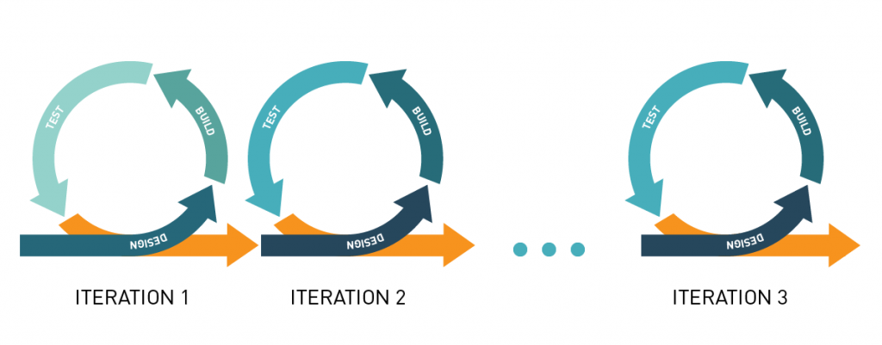
Iteración
Notes:
El entrenamiento de modelos de aprendizaje automático es un proceso iterativo. Basándose en los resultados de la evaluación preliminar, podrías volver a la fase de ingeniería de características para introducir nuevas características, eliminar características que no son útiles, o probar diferentes modelos. Este proceso se repite hasta que se obtiene un modelo con un rendimiento satisfactorio.

Slide 20
Herramientas y librerías
Scikit-learn
TensorFlow
PyTorch
Notes:
Para facilitar el entrenamiento, se utilizan diversas herramientas y librerías, dependiendo del tipo de modelo y del lenguaje de programación. Algunas de las más populares incluyen Scikit-learn para Python, que proporciona una amplia gama de algoritmos de aprendizaje automático con una interfaz consistente, y librerías más especializadas como TensorFlow y PyTorch para el aprendizaje profundo.

Slide 21
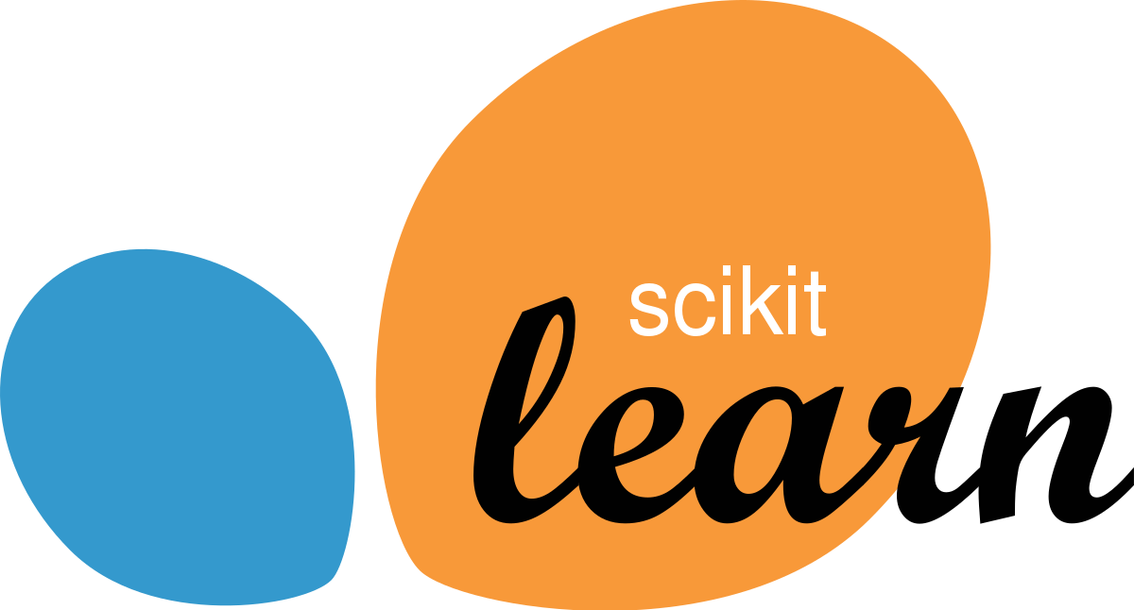
Notes:
Scikit-learn es una biblioteca de aprendizaje automático para Python que ofrece una amplia gama de herramientas simples y eficientes para análisis predictivos de datos. Es accesible para todos y se basa en otras bibliotecas de Python como NumPy, SciPy y matplotlib. Scikit-learn es particularmente conocido por facilitar algoritmos de clasificación, regresión, clustering y reducción de dimensionalidad, además de contar con herramientas para la selección de modelos y el preprocesamiento de datos.
• Ventajas: Fácil de usar, con una API consistente y bien documentada. Excelente para comenzar con el aprendizaje automático y para aplicaciones que no requieren la complejidad de redes neuronales profundas.
• Usos comunes: Proyectos de ciencia de datos y aprendizaje automático que requieren métodos tradicionales, como máquinas de vectores de soporte (SVM), bosques aleatorios, k-means, entre otros.
Veamos una intro en un cuaderno: 02_1_Machine_Learning_Intro.ipynb

Slide 22

Notes:
TensorFlow es una biblioteca de código abierto para cálculos numéricos y aprendizaje profundo, desarrollada por el equipo de Google Brain. Proporciona una plataforma completa y flexible para la construcción y el entrenamiento de modelos de aprendizaje automático, incluyendo redes neuronales profundas. TensorFlow se destaca por su capacidad para realizar cálculos en CPU, GPU y TPU (Unidad de Procesamiento de Tensor), lo que permite acelerar considerablemente el entrenamiento de modelos complejos.
• Ventajas: Escalabilidad y versatilidad, con soporte para operaciones complejas y entrenamiento distribuido. Ampliamente utilizado en la industria y la academia, lo que garantiza una gran comunidad y recursos de aprendizaje.
• Usos comunes: Desarrollo de modelos de aprendizaje profundo para aplicaciones como visión por computadora, procesamiento del lenguaje natural (NLP), sistemas de recomendación, etc.

Slide 23

Notes:
Keras es una biblioteca de código abierto para el desarrollo de redes neuronales profundas, construida en Python. Es conocida por su simplicidad y facilidad de uso, lo que la convierte en una herramienta popular tanto para principiantes como para expertos en deep learning. Keras permite construir y entrenar redes neuronales de manera intuitiva, ofreciendo una interfaz de alto nivel que facilita el diseño de modelos sin preocuparse de los detalles complejos de implementación.
Originalmente, Keras era una interfaz independiente que podía funcionar sobre varios backends como TensorFlow. Desde que TensorFlow la integró como su API de alto nivel en versiones recientes, se utiliza principalmente como parte de TensorFlow. Esto permite que los modelos construidos en Keras sean optimizados y escalados fácilmente.
Características principales de Keras:
Modularidad: Las capas, funciones de activación, optimizadores y otros componentes se pueden combinar fácilmente.
Soporte para redes complejas: Keras permite construir arquitecturas avanzadas como redes convolucionales, recurrentes, y redes neuronales profundas.
Portabilidad: Puedes entrenar modelos en diferentes dispositivos, desde CPU hasta GPU, o incluso en clusters distribuidos.
Compatibilidad: Diseñada para integrarse bien en flujos de trabajo basados en TensorFlow y otros marcos de deep learning.
Comunidad y documentación: Es una biblioteca con una comunidad amplia y recursos educativos accesibles para aprender y resolver problemas.
Keras es ideal para proyectos de prototipado rápido y desarrollo de modelos, y es ampliamente usada en tareas como clasificación de imágenes, procesamiento de lenguaje natural y más.
introducción a Keras 2.ipynb
ejercicio keras.ipynb

Slide 24

Notes:
PyTorch es otra biblioteca de aprendizaje profundo de código abierto, desarrollada inicialmente por el laboratorio de investigación de Facebook. Se ha ganado la preferencia de la comunidad de investigación por su facilidad de uso y su interfaz intuitiva, basada en Python. PyTorch facilita el trabajo con tensores, ofrece autodiferenciación para calcular gradientes automáticamente, y es eficiente en el entrenamiento de redes neuronales gracias a su ejecución dinámica.
• Ventajas: Flexibilidad y dinamismo en la definición de modelos, lo que es especialmente útil en la investigación y el desarrollo de nuevos algoritmos. Buena integración con herramientas de Python y excelente para prototipos rápidos.
• Usos comunes: Investigación y desarrollo en el campo del aprendizaje profundo, incluyendo proyectos de vanguardia en visión por computadora, NLP, inteligencia artificial generativa, y más.
Test: https://docs.google.com/forms/d/e/1FAIpQLSemfHVQxjFo3gWM1X7p7sBOZJL4Q9f6OeMjmDJtEoQo7qtrsw/viewform?usp=sf_link

Slide 25
Notes:
La penúltima etapa en el proceso de desarrollo es la evaluación.

Slide 26
Evaluación
Notes:
La fase de evaluación en el proceso de desarrollo de una inteligencia artificial (IA) es crucial para determinar la eficacia y la fiabilidad del modelo antes de su despliegue en un entorno de producción. Esta etapa permite a los desarrolladores y científicos de datos medir cómo el modelo realiza predicciones con datos nuevos e invisibles, lo cual es esencial para garantizar que el modelo cumple con los objetivos y requisitos del proyecto.
Veremos que algunos temas se repiten, porque en el proceso de desarrollo hay fases que se realizan más de una vez para apoyar la toma de decisiones y mejorar el ajuste de los modelos.
Vamos a ver un vídeo sobre la evaluación de modelos de lenguaje grandes (LLMs) (2 minutos).

Slide 27
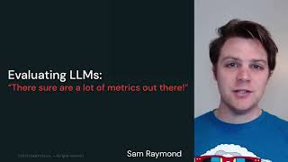
Notes:
La evaluación del rendimiento de los LLM afinados es un desafío. Las métricas tradicionales y de pérdida pueden no proporcionar información precisa. La perplejidad mide la dispersión de la distribución de probabilidad, pero no es suficiente. Las métricas de evaluación específicas de la tarea son cruciales para evaluar la calidad de los resultados.
La evaluación de LLM ajustados requiere métricas que van más allá de las medidas tradicionales y son específicas para la tarea en cuestión.
La perplejidad es una medida si un modelo predice bien el siguiente token (palabra) en una secuencia. Una perplejidad más baja indica una mayor confianza en la predicción. Sin embargo, la perplejidad no tiene en cuenta si la secuencia generada tiene sentido en el contexto.
La perplejidad es una medida comúnmente utilizada en el modelado de lenguaje para evaluar qué tan bien un modelo probabilístico o de lenguaje predice una muestra. Se utiliza especialmente en el contexto de los modelos de lenguaje de aprendizaje automático, como los modelos de lenguaje neuronal grandes (por ejemplo, GPT-3, BERT). La perplejidad es esencialmente una métrica que mide la incertidumbre de un modelo al predecir la siguiente palabra en una secuencia de texto.
Si bien la precisión y la baja perplejidad son importantes, no son el panorama completo. También debemos considerar si el texto generado es significativo y relevante para el contexto.
Los modelos de lenguaje deben buscar un equilibrio entre predecir con precisión la siguiente palabra y generar oraciones que sean coherentes y apropiadas para el contexto.
Al utilizar métricas de evaluación específicas de la tarea, podemos evaluar la calidad y la idoneidad de los LLM para aplicaciones específicas.
El ajuste fino de los LLM requiere una comprensión profunda de las métricas de evaluación para garantizar que se estén desempeñando de manera óptima para la tarea deseada.

Slide 28
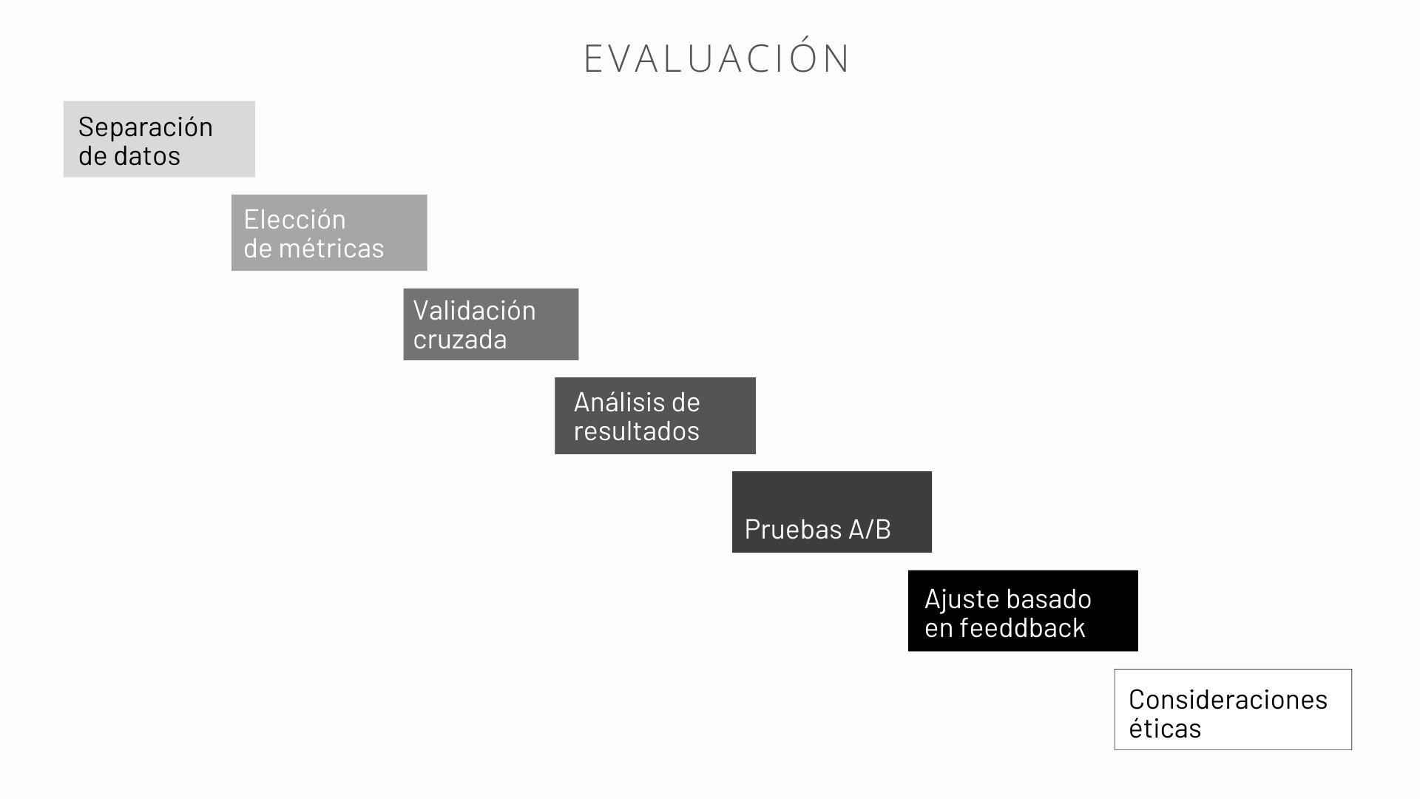
Evaluación
Notes:
Veamos los componentes clave de esta fase. De algunos hemos hablado antes, así que no entraremos de nuevo en ellos:
Separación de datos
Elección de métricas de evaluación
Validación cruzada
Como vimos anteriormente, la validación cruzada es una técnica utilizada para evaluar la capacidad de generalización del modelo de manera más sólida. Implica dividir el conjunto de datos en k partes iguales (o "folds"), entrenar el modelo en k-1 de estas partes y evaluarlo en la parte restante. Este proceso se repite k veces, rotando la parte de evaluación, y los resultados se promedian para obtener una medida de rendimiento más estable.
Análisis de resultados
Los resultados de la evaluación deben ser analizados cuidadosamente para identificar fortalezas y debilidades del modelo. Esto puede incluir el análisis de las métricas de rendimiento mencionadas anteriormente, así como la inspección de errores específicos o casos en los que el modelo se comporta de manera inesperada.
Pruebas A/B
En algunos casos, especialmente en aplicaciones web y móviles, se pueden realizar pruebas A/B para evaluar cómo el modelo se desempeña en comparación con un enfoque anterior o un modelo alternativo en un entorno de producción real, midiendo el impacto en métricas clave de negocio.
Ajuste basado en feedback
Con base en los resultados de la evaluación, se pueden hacer ajustes en el modelo, como la recalibración de hiperparámetros, la modificación de la arquitectura del modelo o la inclusión de más datos de entrenamiento, especialmente aquellos que cubran casos mal representados o errores específicos observados durante la evaluación.
Consideraciones éticas y de sesgo
Es importante evaluar el modelo no sólo en términos de su rendimiento técnico sino también de su equidad y sesgo. Esto incluye asegurar que el modelo no perpetúe ni amplifique sesgos presentes en los datos de entrenamiento y que sea justo y ético en sus predicciones o decisiones. Hablaremos más sobre el tema de la ética y los sesgos al final del curso.
La fase de evaluación es fundamental para asegurar que la IA sea efectiva, confiable y ética. Una evaluación meticulosa y objetiva permite a los equipos de desarrollo refinar sus modelos antes del lanzamiento, asegurando que estos cumplan con los estándares deseados de rendimiento y responsabilidad.
Ya hemos hablado de cómo dividimos el conjunto de entrenamiento en tres partes. Recordemos para qué sirve cada uno:

Slide 29
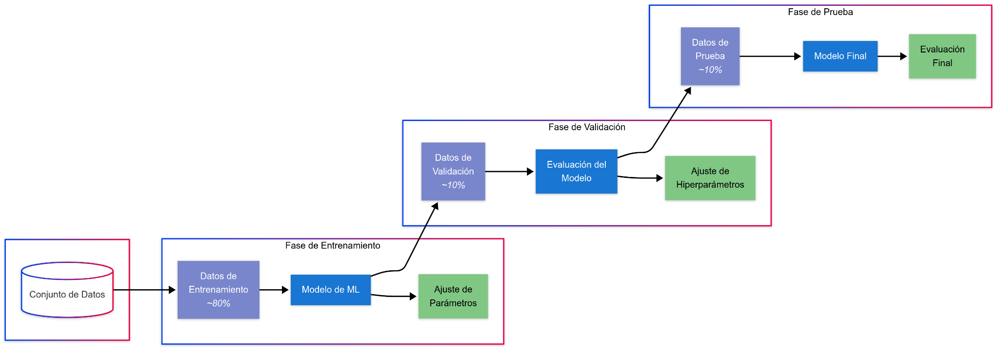
Entrenamiento, validación, test
Notes:
En el desarrollo de un modelo de aprendizaje automático (Machine Learning, ML), típicamente se sigue un proceso estructurado que incluye las fases de entrenamiento, validación y prueba (test). Estas fases son críticas para crear modelos que no solo aprendan bien de los datos existentes, sino que también funcionen eficazmente con datos nuevos y desconocidos.
Fase de Entrenamiento
Objetivo: Construir un modelo que aprenda a partir de un conjunto específico de datos.
Proceso: Durante esta fase, se utiliza un conjunto de datos de entrenamiento para enseñar al modelo. Este conjunto de datos incluye entradas (también conocidas como características o variables independientes) y las salidas correspondientes (etiquetas o variables dependientes). El modelo ajusta sus parámetros (por ejemplo, pesos en redes neuronales) para minimizar el error entre sus predicciones y las salidas reales. El objetivo es que el modelo aprenda patrones, relaciones y estructuras subyacentes en los datos.
Ejemplo: En un modelo para predecir precios de casas, el modelo aprendería cómo diferentes características de una casa (como el tamaño, la ubicación, y el número de habitaciones) afectan su precio.
Fase de Validación
Objetivo: Afinar el modelo y evitar el sobreajuste.
Proceso: El conjunto de validación, un conjunto separado de datos no visto por el modelo durante el entrenamiento, se utiliza para evaluar el rendimiento del modelo y ajustar hiperparámetros. Los hiperparámetros son configuraciones del modelo que no se aprenden a partir de los datos (por ejemplo, la tasa de aprendizaje o la profundidad máxima en un árbol de decisión). Esta fase es crucial para asegurar que el modelo generalice bien, es decir, que funcione bien con datos nuevos y desconocidos, no solo con los datos de entrenamiento. Se busca un equilibrio entre el aprendizaje suficiente de los datos (sin subajuste) y el aprendizaje excesivo de detalles y ruido (sin sobreajuste).
Ejemplo: Podrías ajustar el número de capas en una red neuronal para encontrar la configuración que ofrece el mejor rendimiento en el conjunto de validación.
Fase de Prueba (Test)
Objetivo: Evaluar el rendimiento final del modelo.
Proceso: Una vez que el modelo ha sido entrenado y validado, se evalúa usando un conjunto de prueba, otro conjunto de datos independiente que el modelo no ha visto antes. Esta fase proporciona una medida imparcial del rendimiento real del modelo en condiciones similares a las operativas o reales. Es crítico no utilizar el conjunto de prueba hasta que el modelo esté completamente desarrollado, para evitar sesgos en la evaluación del rendimiento.
Ejemplo: El rendimiento del modelo en predecir los precios de las casas se evaluaría en un nuevo conjunto de datos para asegurar que las predicciones son precisas y aplicables a casas no vistas durante el entrenamiento o la validación.

Slide 31
Implantación
Notes:
La fase final en el desarrollo de una Inteligencia Artificial (IA) es la implantación o despliegue, que consiste en poner el modelo entrenado y evaluado a disposición de los usuarios finales o integrarlo en sistemas existentes para que pueda comenzar a realizar las tareas para las cuales fue diseñado. Esta etapa es crucial porque marca el punto en el que el proyecto de IA pasa de ser un prototipo a convertirse en una solución práctica y operativa.

Slide 32
Consideraciones iniciales
Infraestructura
Gestión de datos
Integración con sistemas existentes
Monitorización y mantenimiento
Seguridad
Gestión de costos
Notes:
Al implementar cargas de trabajo de IA en un centro de datos local o en la nube, entran en juego varias consideraciones:
1. Infraestructura: Elegir entre centros de datos locales y servicios en la nube implica evaluar factores como el costo, la escalabilidad, la seguridad y los requisitos de cumplimiento. Los centros de datos locales ofrecen más control sobre la infraestructura, pero requieren una inversión inicial significativa, mientras que los servicios en la nube proporcionan escalabilidad y flexibilidad, pero pueden tener costos recurrentes
2. Gestión de datos: Una implementación efectiva de IA requiere prácticas sólidas de gestión de datos para garantizar la calidad, seguridad y accesibilidad de los datos. Las consideraciones incluyen el almacenamiento de datos, las capacidades de procesamiento, la gobernanza de datos y el cumplimiento de regulaciones como el RGPD.
3. Integración con sistemas existentes: Al implementar cargas de trabajo de IA, la compatibilidad con los sistemas y flujos de trabajo existentes es crucial. Se deben considerar las capacidades de integración con bases de datos, APIs y otros componentes de software para garantizar un funcionamiento sin problemas.
4. Monitorización y mantenimiento: El monitoreo continuo de los modelos de IA después de la implementación es esencial para detectar degradación del rendimiento, sesgos o vulnerabilidades de seguridad. La implementación de mecanismos para el reentrenamiento de modelos, el control de versiones y el seguimiento del rendimiento es vital para mantener los sistemas de IA.
5. Seguridad: Las medidas de seguridad, como el cifrado, los controles de acceso, las API seguras y el cumplimiento de los estándares de la industria, son consideraciones críticas al implementar cargas de trabajo de IA para proteger los datos sensibles y garantizar la integridad del sistema.
6. Gestión de costos: Comprender las implicaciones de costos de implementar cargas de trabajo de IA en instalaciones locales versus en la nube es esencial. Factores como los costos de hardware, las tarifas de licencia de herramientas de software, los gastos de mantenimiento y los modelos de precios de los servicios en la nube deben evaluarse para una implementación rentable.

Slide 33
Estrategias de despliegue
Nube/servidores locales
Contenedores
Como servicio o API
Integración
Dispositivos edge
Notes:
Hay varias formas de desplegar modelos de IA, dependiendo de los requisitos del proyecto y la infraestructura disponible:
• Despliegue en la nube: Una de las opciones más populares y escalables es desplegar el modelo de IA en un entorno en la nube, como Amazon SageMaker - AWS , Azure Machine Learning: ML como servicio, o Generative AI Studio | Google Cloud. Estas plataformas ofrecen servicios de computación, almacenamiento y redes que permiten escalar fácilmente el modelo según la demanda y garantizar su disponibilidad y rendimiento.
• Despliegue en servidores locales: En algunos casos, puede ser necesario o conveniente desplegar el modelo de IA en servidores locales o en un centro de datos propio, especialmente cuando hay requisitos estrictos de seguridad, privacidad, o rendimiento que no se pueden satisfacer en la nube. En estos casos, es importante dimensionar adecuadamente los servidores y la infraestructura de red, y contar con herramientas y procesos de monitorización, respaldo y recuperación ante desastres para garantizar la disponibilidad y el rendimiento del modelo.
• Despliegue en contenedores: Otra estrategia común es empaquetar el modelo de IA y sus dependencias en un contenedor, como Docker o Kubernetes, que permita desplegarlo de manera consistente y portable en diferentes entornos y plataformas. Los contenedores aíslan el modelo del sistema operativo subyacente y facilitan su escalabilidad, actualización y mantenimiento. Además, existen plataformas de orquestación de contenedores, como Docker Swarm, Kubernetes, o Amazon Elastic Container Service (ECS), que permiten gestionar y escalar automáticamente el despliegue de contenedores en entornos locales o en la nube.
• APIs: Exponer el modelo como una API (Interfaz de Programación de Aplicaciones) permite que otras aplicaciones y servicios hagan llamadas a la IA para obtener predicciones o resultados en tiempo real. Para ello, es necesario diseñar e implementar una API RESTful o gRPC que exponga los endpoint y los métodos necesarios para invocar el modelo, y utilizar herramientas y marcos para la gestión y el despliegue de APIs, como Flask, FastAPI, o OpenAPI.
• Incorporación en aplicaciones existentes: Integrar el modelo directamente en una aplicación existente, como un sistema de recomendación en una plataforma de comercio electrónico
• Dispositivos de borde (Edge devices): Para aplicaciones que requieren respuestas rápidas o funcionan en entornos con conectividad limitada, los modelos pueden desplegarse en dispositivos de borde cercanos al usuario final, como teléfonos móviles o dispositivos IoT. Esto reduce la latencia, el consumo de ancho de banda, y los riesgos de seguridad y privacidad asociados con el envío de datos a la nube. Para ello, es necesario optimizar el modelo de IA para que se ejecute de manera eficiente en dispositivos con recursos limitados, y utilizar marcos y herramientas específicas para el despliegue de modelos en dispositivos edge, como TensorFlow Lite, PyTorch Mobile, o ONNX Runtime.

Slide 34
Monitorización y mantenimiento
Monitorizar
Actualizar
Infraestructura
Retroalimentación
Notes:
Una vez desplegado, es esencial monitorear el rendimiento del modelo para asegurarse de que continúa operando como se espera. Esto incluye:
• Monitorizar la precisión del modelo para detectar cualquier degradación a lo largo del tiempo
• Actualizar el modelo con nuevos datos para mantener su relevancia y precisión
• Revisar la infraestructura para garantizar que sigue siendo capaz de soportar la carga de trabajo
• Retroalimentación y mejora continua
La implantación no es el final del desarrollo de la IA. En cambio, los modelos de IA pueden y deben mejorar continuamente mediante:
• Recolección de retroalimentación de los usuarios finales y de las métricas de rendimiento.
• Iteración del modelo basada en esta retroalimentación y en los nuevos datos recopilados para refinar y mejorar el modelo.
Con esto, hemos terminado el tema de desarrollo de un modelo de ML.
Test: https://docs.google.com/forms/d/e/1FAIpQLSfFW-3w3ivMPMl2CAe-khHOHSYSvvvMR7o3jZB2UpIcQ0Oz1A/viewform?usp=sf_link

Slide 35
Modelos de Aprendizaje Automático
3

Slide 36
Objetivos
Entender los modelos de aprendizaje automático
Diferenciar entre los tipos de aprendizaje automático
Comprender cómo funcionan las máquinas de vectores de soporte (SVM)
Explorar el concepto de redes neuronales
Analizar el impacto del aprendizaje profundo en la IA
Notes:
• Entender la definición y el propósito de los modelos de aprendizaje automático
• Diferenciar entre los tipos de aprendizaje automático: supervisado, no supervisado, por refuerzo, y semisupervisado
• Comprender cómo funcionan las máquinas de vectores de soporte (SVM) y su aplicación en la clasificación y reconocimiento de patrones
• Explorar el concepto de redes neuronales, su estructura, y su uso en el aprendizaje automático
• Analizar el impacto del aprendizaje profundo en la inteligencia artificial y sus aplicaciones en diferentes campos

Slide 37
Introducción
Notes:
Los modelos de aprendizaje automático son algoritmos matemáticos y estadísticos que permiten a los ordenadores aprender a realizar tareas sin estar explícitamente programadas para ello. Estos modelos son capaces de identificar patrones complejos en grandes volúmenes de datos, lo que les permite hacer predicciones o tomar decisiones basadas en nuevos datos.
El "aprendizaje" en este contexto se refiere a la capacidad del modelo de mejorar su rendimiento en una tarea específica con la experiencia, es decir, a medida que se expone a más datos.
El aprendizaje automático y el aprendizaje profundo están relacionados jerárquicamente:
El aprendizaje automático (Machine Learning) es un campo que permite a las computadoras aprender de los datos sin ser programadas explícitamente para cada tarea. Es como enseñarle a una computadora a reconocer patrones y tomar decisiones basadas en ejemplos.
El aprendizaje profundo (Deep Learning) es un subconjunto especializado del aprendizaje automático. La principal diferencia está en su estructura:
Utiliza redes neuronales artificiales con múltiples capas (de ahí "profundo")
Puede procesar datos en su forma natural (imágenes, texto, audio) sin necesidad de extraer características manualmente
Aprende automáticamente representaciones cada vez más abstractas de los datos
Por ejemplo:
Con aprendizaje automático tradicional, para reconocer gatos en imágenes, tendríamos que especificar características como "orejas puntiagudas" o "bigotes"
Con aprendizaje profundo, le mostramos miles de imágenes de gatos y la red aprende por sí misma las características relevantes en cada nivel (bordes, formas, texturas, hasta reconocer gatos completos)
El aprendizaje profundo ha revolucionado campos como el reconocimiento de imágenes, procesamiento de lenguaje natural y traducción automática gracias a su capacidad para manejar enormes cantidades de datos y encontrar patrones complejos.
El aprendizaje automático existe sin redes neuronales. De hecho, muchos algoritmos tradicionales de aprendizaje automático se desarrollaron antes que las redes neuronales profundas se volvieran populares y siguen siendo muy útiles hoy en día.
Algunos ejemplos importantes de aprendizaje automático sin redes neuronales incluyen:
Árboles de decisión y Random Forest: Dividen los datos mediante reglas sencillas "si-entonces" para hacer predicciones.
Máquinas de Vectores de Soporte (SVM): Buscan el mejor "límite" que separa diferentes categorías de datos.
Algoritmos de vecinos más cercanos (k-NN): Clasifican nuevos datos según la similitud con ejemplos ya conocidos.
Regresión lineal y logística: Modelan relaciones mediante ecuaciones matemáticas simples.
Algoritmos de agrupamiento como K-means: Organizan datos similares en grupos sin supervisión.
Naive Bayes: Utiliza probabilidades para clasificar datos.
Estos algoritmos tienen varias ventajas sobre las redes neuronales en ciertos contextos:
Suelen ser más interpretables (entendemos mejor cómo toman decisiones)
Requieren menos datos para funcionar bien
Necesitan menos recursos computacionales
Pueden ser más efectivos para problemas más simples o con datos estructurados
Las redes neuronales brillan especialmente con problemas complejos y datos no estructurados (imágenes, texto, audio), pero para muchas aplicaciones prácticas, estos algoritmos tradicionales siguen siendo la mejor opción.

Slide 38
AA vs AP
Complejidad de los modelos
Capacidad de aprendizaje
Requerimientos de datos
Capacidad de generalización
Interpretabilidad
Requerimientos computacionales
Notes:
El aprendizaje profundo se diferencia del aprendizaje automático en varios aspectos clave:
Complejidad de los modelos:
El aprendizaje automático utiliza modelos relativamente simples, como árboles de decisión o regresión lineal.
El aprendizaje profundo utiliza redes neuronales profundas con múltiples capas, lo que permite modelar relaciones más complejas.
Capacidad de aprendizaje:
El aprendizaje automático es bueno para tareas específicas y bien definidas.
El aprendizaje profundo puede aprender patrones abstractos y complejos en grandes conjuntos de datos.
Requerimientos de datos:
El aprendizaje automático puede funcionar con menos datos.
El aprendizaje profundo requiere grandes cantidades de datos para entrenar modelos efectivos.
Capacidad de generalización:
El aprendizaje automático puede tener dificultades para generalizar más allá del conjunto de entrenamiento.
El aprendizaje profundo puede generalizar mejor a nuevos datos y tareas relacionadas.
Interpretabilidad:
Los modelos de aprendizaje automático suelen ser más interpretables
Los modelos de aprendizaje profundo son a menudo "cajas negras", difíciles de interpretar
Requerimientos computacionales:
El aprendizaje automático requiere menos recursos computacionales.
El aprendizaje profundo necesita grandes cantidades de poder computacional para entrenar modelos complejos.
En resumen, el aprendizaje profundo es una forma avanzada de aprendizaje automático que utiliza redes neuronales profundas para abordar problemas más complejos y aprender patrones abstractos en grandes conjuntos de datos.
Vamos a hablar un poco más del aprendizaje profundo, retomando el tema de los antecedentes históricos que han contribuído al estado actual de estas tecnologías, pero antes, un comentario sobre la cantidad

Slide 39
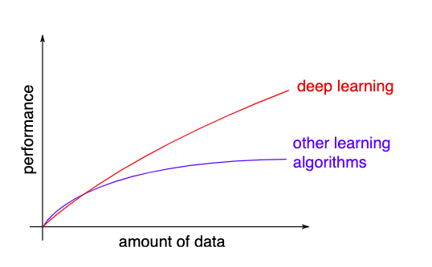
Datos
Notes:
Como vimos anteriormente, en el post de Richard Sutton “The Bitter Lesson”, el autor destaca una observación clave derivada de 70 años de investigación en inteligencia artificial (IA): los métodos generales que aprovechan el poder computacional resultan ser, a largo plazo, los más efectivos por un amplio margen.
Según el autor, métodos que dependen menos de la intervención humana directa y el conocimiento específico del dominio, y más del uso intensivo de recursos computacionales y cantidades masivas de datos, adelantan y superan en rendimiento a los enfoques que intentan codificar explícitamente el conocimiento humano en los sistemas de IA.

Slide 40
Aprendizaje profundo
Década de los 80 -> estancamiento
2008: enfoques matemáticos más elegantes
Fei-Fei Li y ImageNet
Notes:
El aprendizaje profundo ha revolucionado el campo de la inteligencia artificial en los últimos años, pero su éxito fue inesperado para muchos. Vamos a empezar el tema viendo cómo tres personas visionarias contribuyeron al boom del aprendizaje profundo a pesar de enfrentarse a un gran escepticismo.
El contexto histórico
En la década de 1980, las redes neuronales mostraron resultados impresionantes, pero luego el progreso se estancó. Hacia 2008, muchos investigadores habían abandonado las redes neuronales por enfoques matemáticamente más elegantes como las máquinas de soporte vectorial.

Slide 41

Imagenet
2006
Christiane Fellbaum | Wordnet
Amazon Mechanical Turk
Lanzamiento en 2009
Notes:
Fei-Fei Li y el origen de ImageNet
ImageNet es un proyecto que demostraría el poder de las redes neuronales, pero no se creo para ellas. Se trataba de un conjunto de datos que iba a ser el más grande hasta la fechas: 14 millones de imágenes etiquetadas en casi 22000 categorías. Inicialmente recibió mucho escepticismo. Según Fei-Fei “Antes de ImagNet la gente no creía en los datos.” “Todo el mundo estaba trabajando en distintos paradigmas de IA con una pequeña cantidad de datos”.
La investigadora de IA Fei-Fei Li comenzó a trabajar en la idea de ImageNet en 2006
En 2007, Li se reunió con Christiane Fellbaum, creadora de WordNet, para discutir el proyecto
Li utilizó la base de datos de palabras de WordNet como punto de partida para construir ImageNet en 2007
Como profesora asistente en Princeton, Li reunió un equipo de investigadores para trabajar en el proyecto ImageNet
La construcción de ImageNet
El proceso de etiquetado tomó 2.5 años, utilizando Amazon Mechanical Turk para ayudar con la clasificación de imágenes
Presentaron la base de datos por primera vez como un póster en la Conferencia sobre Reconocimiento de Patrones y Visión por Computadora (CVPR) de 2009 en Florida
Características clave de ImageNet
ImageNet era mucho más grande que cualquier conjunto de datos previo
Contenía 14 millones de imágenes etiquetadas
Al principio recibió poca atención, pero se convirtió en un punto de inflexión en 2012 gracias a su uso por parte de AlexNet
Podemos decir que ImageNet inició oficialmente su desarrollo en 2006, aunque el proceso completo de construcción tomó varios años hasta su lanzamiento inicial en 2009.

Slide 42
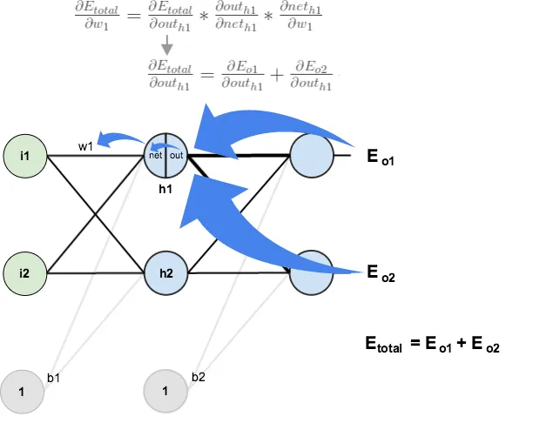

Retropropagación
Notes:
Geoffrey Hinton y la retropropagación
A finales de los 50 se empezó a experimentar con redes básicas con una sola red de neuronas, pero en seguida se entendió que eran demasiado sencillas para hacer cálculos complejos. Las redes profundas tenían el potencial de ser más versátiles, pero en los 60 nadie sabía cómo entrenarlas, ya que cambiar un parámetro en medio de una red de múltiples capas podría tener efectos impredecibles en la salida.
Con el paper Learning representations by back-propagating errors | Nature (1986), Hinton y sus colegas describen esta técnica.
La idea es entrenar una red neuronal desde la última capa hacia la primera. Para ello, el algoritmo analiza cada conexión en la última capa y calcula cuánto debería ajustarse para acercar al modelo a la respuesta correcta. Luego, usa esta información para modificar esas conexiones y hace lo mismo con la capa anterior, avanzando así capa por capa hacia el inicio de la red.
El truco clave es una fórmula matemática que permite "pasar" estos ajustes de una capa a la anterior, haciendo cambios muy pequeños en cada ronda. Al repetir este proceso miles o millones de veces con muchos ejemplos, el modelo aprende y mejora su precisión poco a poco, volviéndose cada vez más confiable en sus respuestas.
Su objetivo principal es minimizar el error entre las predicciones del modelo y los resultados reales, optimizando así el rendimiento de la red neuronal.
Proceso: Implica dos pasos principales:
Paso hacia adelante: Las entradas se propagan a través de la red para generar resultados.
Paso hacia atrás: El error se propaga inversamente a través de la red para actualizar los pesos.
Funcionamiento:
Calcula el error en la capa de salida.
Propaga ese error hacia atrás a través de la red.
Actualiza los pesos y sesgos en cada capa basándose en el error calculado.
La popularización de este método devolvió el entusiasmo a la investigación en las redes neuronales, con algunas aplicaciones importantes (Cheques de Yan LeCun) pero al tratar de aplicarlas a imágenes más complejas los resultados fueron decepcionantes, y de nuevo quedaron en el olvido.
La retropropagación se convirtió en la piedra angular de los algoritmos de aprendizaje profundo modernos.
Su trabajo ha sido reconocido con el Nobel de Física en 2024. Press release: The Nobel Prize in Physics 2024 - NobelPrize.org

Slide 43
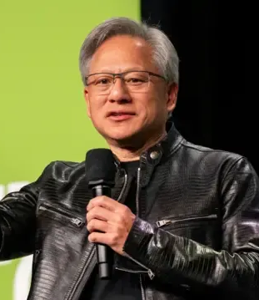

CUDA
Notes:
Jensen Huang y NVIDIA
El CEO de NVIDIA, Jensen Huang, desarrolló CUDA, permitiendo usar GPUs para tareas no gráficas. CUDA (Compute Unified Device Architecture) es una plataforma de programación desarrollada por NVIDIA para aprovechar el poder de procesamiento de las tarjetas gráficas (GPUs) para tareas de cómputo intensivo. Esto resultó crucial para el entrenamiento rápido de grandes modelos de aprendizaje profundo.

Slide 44
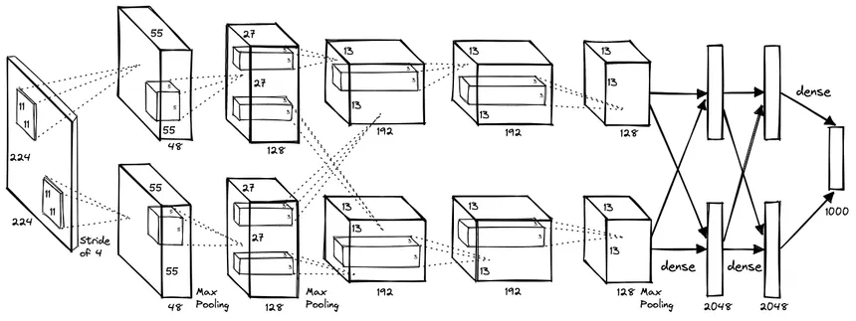
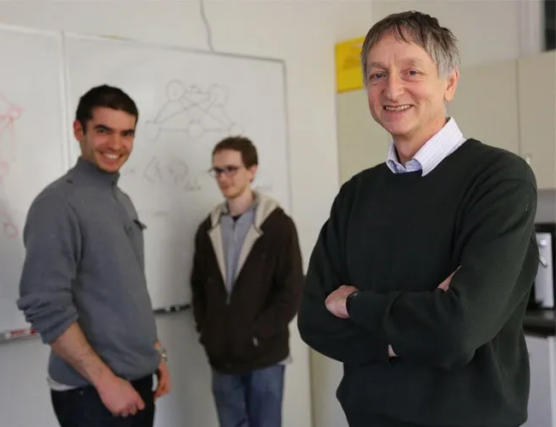
AlexNet
Notes:
El punto de inflexión: AlexNet
En 2012, un equipo de Toronto entrenó una red neuronal en ImageNet usando GPUs, logrando un rendimiento sin precedentes en reconocimiento de imágenes. Este modelo, llamado AlexNet, desencadenó el boom actual del aprendizaje profundo.
AlexNet, desarrollado en 2012 por Geoffrey Hinton, Alex Krizhevsky e Ilya Sutskever, marcó un hito en el aprendizaje profundo al ganar el concurso de reconocimiento de imágenes ImageNet, superando significativamente a métodos previos. Su arquitectura innovadora, basada en redes neuronales profundas con múltiples capas convolucionales y entrenada en GPUs NVIDIA, revolucionó el campo al demostrar el potencial de este enfoque para tareas complejas de visión artificial. AlexNet también introdujo técnicas que se volvieron estándar, como la regularización, y sentó las bases para el desarrollo de modelos más avanzados como VGG y ResNet, abriendo puertas a aplicaciones prácticas en diversos sectores. Sin las GPU CUDA y sin ImageNet no habría sido posible entrenar el modelo.
AlexNet combinó redes neuronales profundas, grandes conjuntos de datos y GPU computing
Superó significativamente a otros métodos en el concurso ImageNet
Marcó el comienzo de la era moderna del aprendizaje profundo
Conclusión
El éxito del aprendizaje profundo se debió a la convergencia de tres elementos fundamentales: redes neuronales, grandes conjuntos de datos y computación con GPU. Esta historia nos enseña que a veces es necesario perseverar en ideas controvertidas para lograr avances notables en ciencia y tecnología.

Slide 45
Aprendizaje Profundo
Redes neuronales profundas
Simulan el “funcionamiento” del cerebro humano
Permiten el aprendizaje no supervisado
Propagación hacia adelante y hacia atrás
Notes:
Sus principales características son:
Utiliza redes neuronales profundas con múltiples capas (normalmente cientos o miles) para procesar y analizar datos
Simula el funcionamiento del cerebro humano a través de una combinación de entradas de datos, pesos y sesgos que actúan como neuronas artificiales
Permite el aprendizaje no supervisado, extrayendo características y relaciones a partir de datos brutos y no estructurados
Funciona a través de procesos de propagación hacia adelante y hacia atrás para hacer predicciones y corregir errores

Slide 46
Aprendizaje Profundo
Procesamiento eficiente de datos no estructurados
Relaciones ocultas y patrones
Mejor rendimiento que los métodos de Aprendizaje Automático
Notes:
Ventajas principales
Procesamiento eficiente de datos no estructurados sin necesidad de extracción manual de características
Capacidad para detectar relaciones ocultas y patrones en grandes cantidades de datos
Mejor rendimiento que los métodos tradicionales de aprendizaje automático en muchas tareas

Slide 47
Aprendizaje Profundo
Visión artificial
Reconocimiento de voz y lenguaje natural
Análisis de texto y procesamiento de lenguaje natural
Motores de recomendación personalizada
Notes:
Aplicaciones
Se utiliza en diversas áreas como:
Visión artificial (reconocimiento de imágenes, detección de objetos)
Reconocimiento de voz y lenguaje natural
Análisis de texto y procesamiento de lenguaje natural
Motores de recomendación personalizada

Slide 48
Aprendizaje Profundo
Requiere grandes cantidades de datos de alta calidad
Necesita gran potencia de procesamiento
Cajas negras
Notes:
Desafíos
Requiere grandes cantidades de datos de alta calidad para entrenar modelos efectivos
Necesita gran potencia de procesamiento, idealmente GPUs de alto rendimiento
Puede ser difícil interpretar el funcionamiento interno de los modelos ("cajas negras")
En resumen, el aprendizaje profundo es una técnica cambiado el campo de la inteligencia artificial, permitiendo avances significativos en áreas como la visión artificial, el procesamiento de lenguaje y el análisis de datos complejos.
Para aclarar algunas ideas equivocadas acerca de esta tecnología, vamos a revisar el trabajo de Emily Bender, una de las personas más críticas con el tema https://thedebrief.org/no-neural-networks-are-not-conscious/

Slide 49

Emily M. Bender
Notes:
Emily M. Bender es una destacada académica en el campo de la lingüística computacional y la inteligencia artificial. Es profesora distinguida de Lingüística en la Universidad de Washington, con un profundo conocimiento en ingeniería gramatical multilingüe y sistemas de procesamiento del lenguaje natural. Se especializa en analizar críticamente las implicaciones éticas y sociales de las tecnologías del lenguaje avanzadas, especialmente los grandes modelos de lenguaje.
Bender tiene una perspectiva única sobre la complejidad del lenguaje al haber estudiado varios idiomas, incluyendo francés y japonés. Es conocida por su trabajo crítico sobre las afirmaciones exageradas acerca de las capacidades de los modelos de IA, argumentando que no tienen verdadera comprensión o conciencia.
Su investigación se centra en cómo se perciben y utilizan el lenguaje y los sistemas, y cómo nos están cambiando a través de los sistemas automatizados y la IA. Bender ofrece una perspectiva crítica y bien fundamentada desde la lingüística para contrarrestar el hype alrededor de las nuevas tecnologías de IA.
Ella lo explica así:

Slide 50
Las redes neuronales…
No son conscientes ni sentientes
Se hacen afirmaciones sin respaldo real
Ojo a la antropomorfización
Aplicaciones sin fundamento científico
Responsabilidad
Notes:
Las redes neuronales actuales no son conscientes ni sentientes como se representa en películas como Terminator o Matrix. Son sistemas complejos pero limitados que procesan datos de manera estadística.
Hay una tendencia a hacer afirmaciones grandiosas sobre capacidades de IA que no están respaldadas por evidencia real. Por ejemplo, se afirma erróneamente que la IA ha superado la comprensión del lenguaje general humano.
La antropomorfización de las capacidades de estas redes puede llevar a expectativas poco realistas y potencialmente dañinas sobre lo que pueden hacer.
Algunas aplicaciones actuales de IA, como sistemas para predecir "criminalidad" por imágenes faciales, carecen de fundamento científico y pueden ser perjudiciales.
Es importante desarrollar regulación sensata y evitar el uso de "pócimas mágicas" de IA en situaciones sensibles.
La caracterización errónea de la IA como persona puede llevar a esperar ética humana de los sistemas, en lugar de responsabilizar a los humanos involucrados.
En resumen, aunque las redes neuronales son muy buenas herramientas, es crucial entender sus limitaciones reales y no confundirlas con verdadera conciencia o inteligencia general.

Slide 51
Tipos de Aprendizaje Automático
Notes:
Los modelos de aprendizaje automático se pueden clasificar ampliamente en tres categorías, según la naturaleza del "señal" o "retroalimentación" disponible para aprender de los datos, que se refleja en el tipo de aprendizaje: supervisado, no supervisado o por refuerzo.
Estos tipos de aprendizaje se diferencian en cómo utilizan los datos para entrenar los algoritmos y mejorar su capacidad predictiva o descriptiva. Vamos a empezar por entender estas tres categorías.
https://machine-learning.paperspace.com/wiki/machine-learning-models-explained

Slide 52
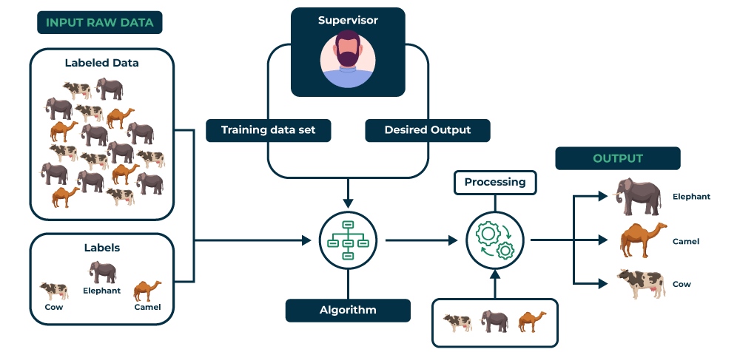
Aprendizaje supervisado
Notes:
En este tipo, el modelo aprende de un conjunto de datos que incluye tanto las entradas como las salidas deseadas. El objetivo es aprender una función que mapee las entradas a las salidas para poder hacer predicciones en datos nuevos. Ejemplos comunes incluyen la regresión lineal y los árboles de decisión para problemas de regresión, y la regresión logística y las máquinas de vectores de soporte para problemas de clasificación.
Antes hablamos de las máquinas de vectores de soporte:

Slide 53
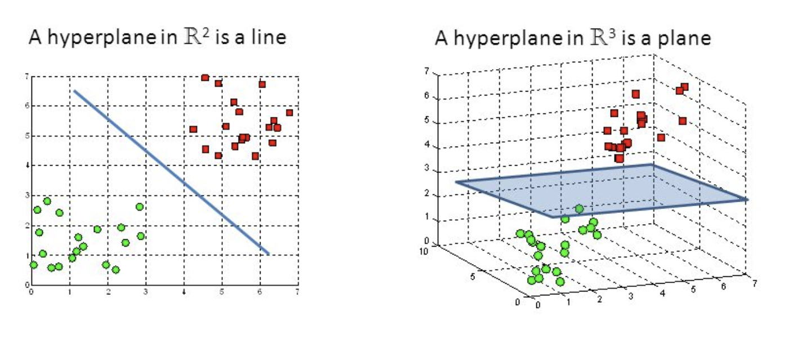
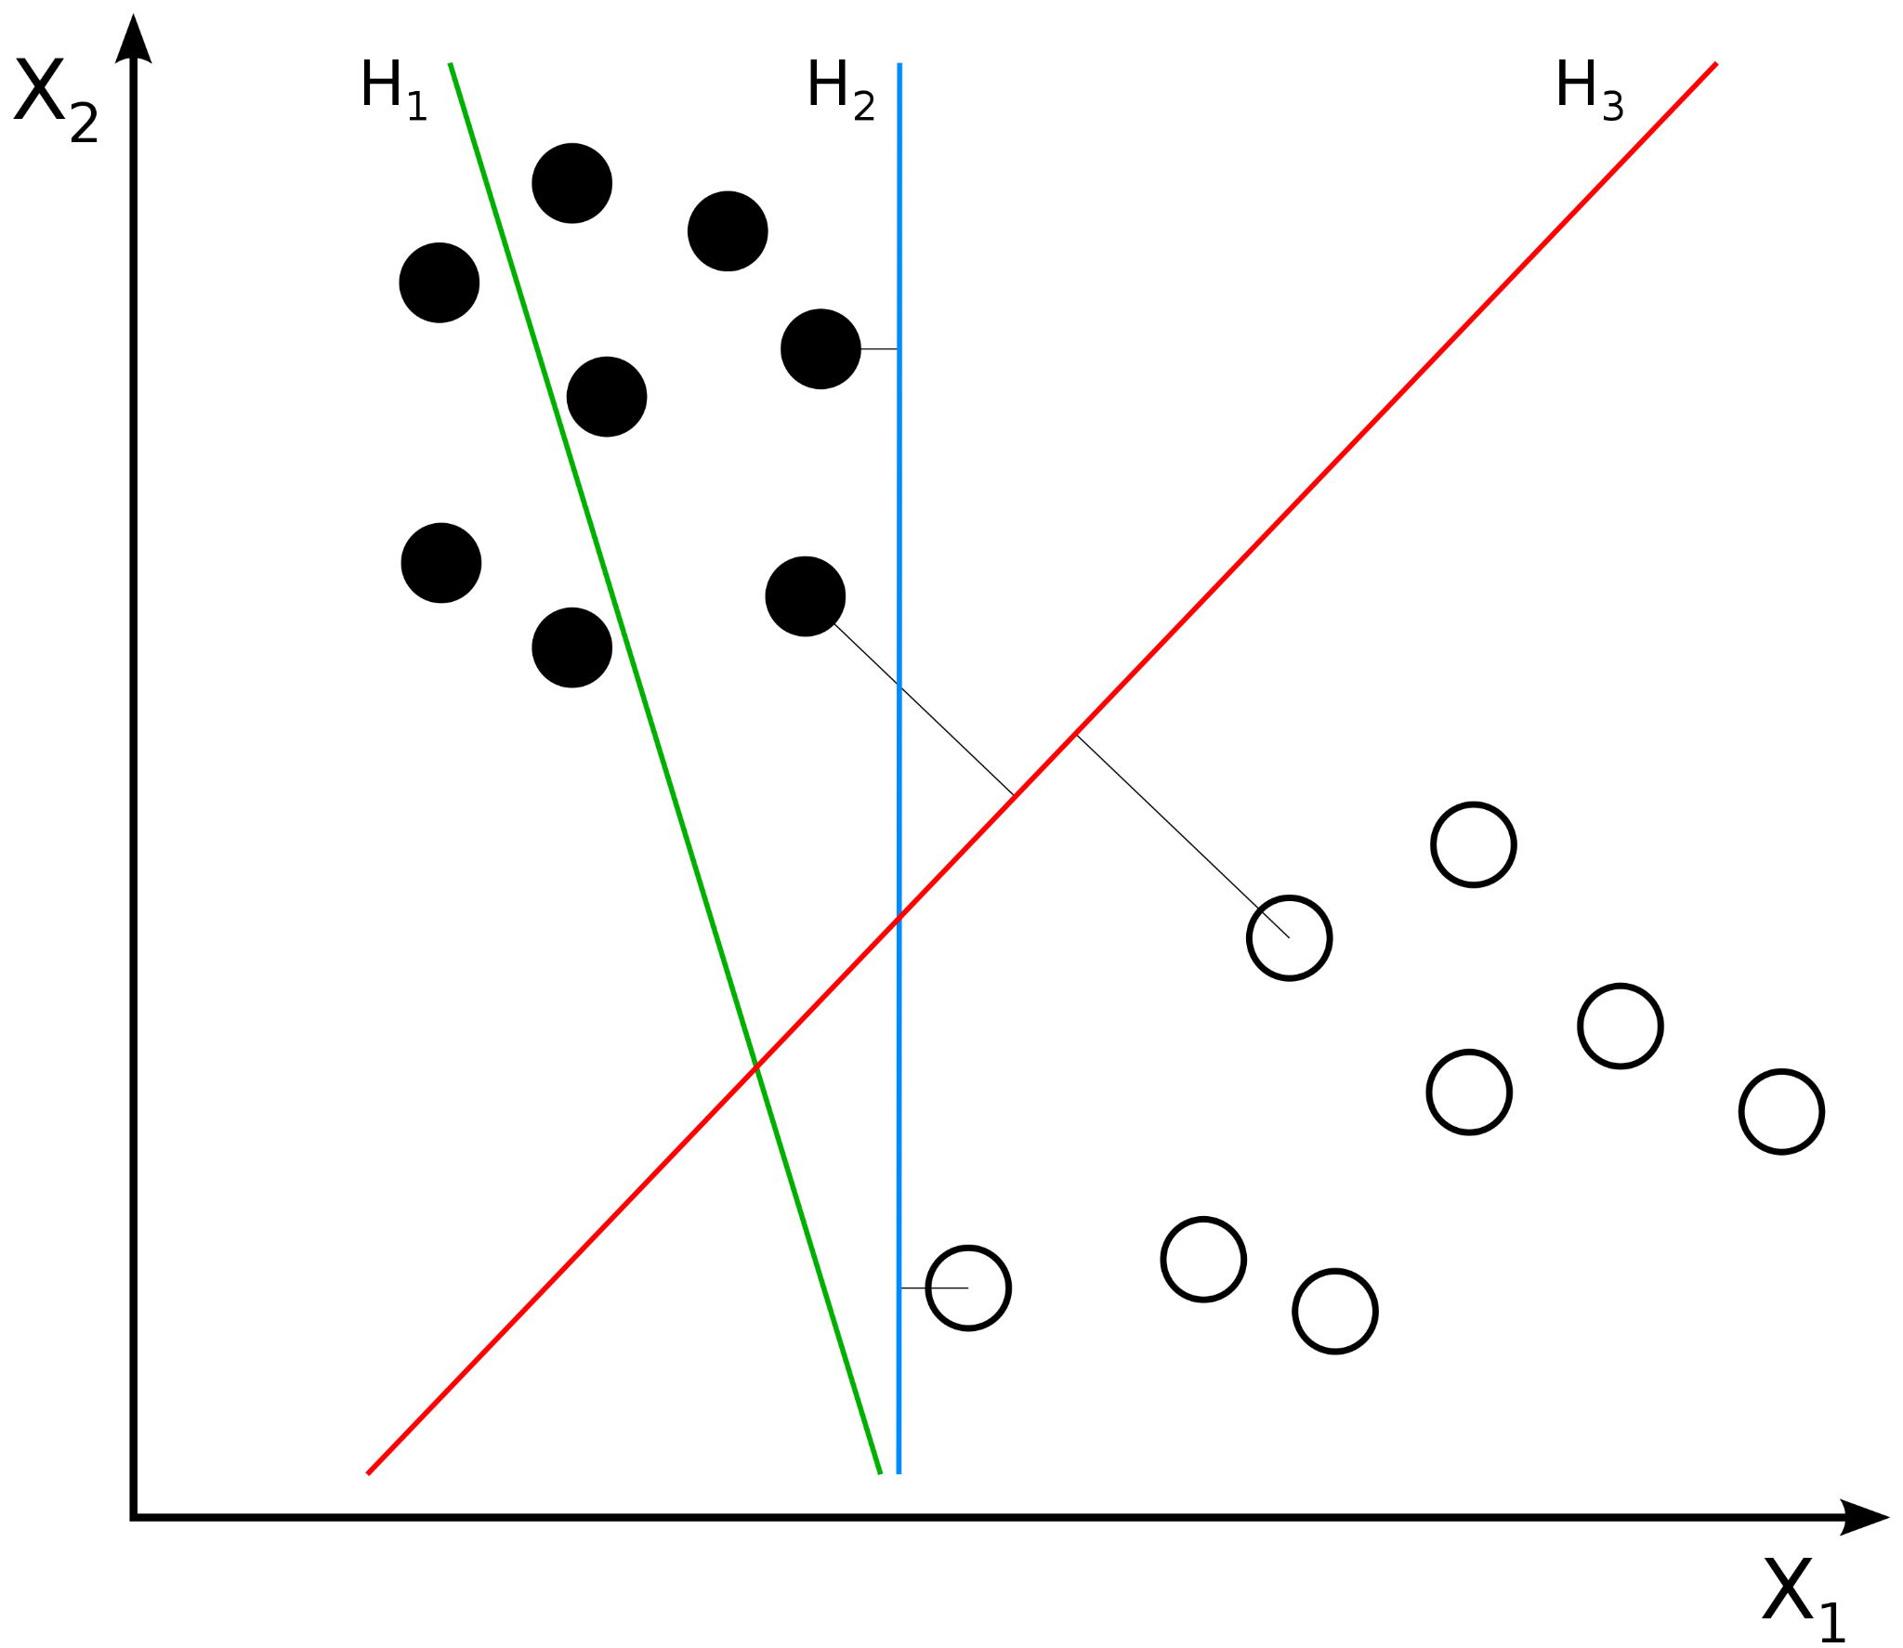
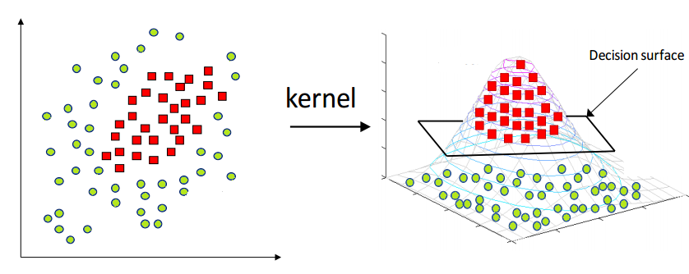
Máquinas de vectores de soporte (Support Vector Machines)
Notes:
Las máquinas de vectores de soporte (SVM) son un tipo de algoritmo de aprendizaje supervisado utilizadas en machine learning para tareas como predicción numérica, clasificación y reconocimiento de patrones.
Estas máquinas son especialmente útiles para dibujar límites de decisión entre puntos de datos, buscando el límite que mejor separa los datos en clases o que sea más generalizable. Funcionan creando "carreteras" que separan los datos en diferentes distritos, con el objetivo de encontrar el hiperplano que maximice el margen entre los puntos de datos, lo que aumenta la confianza en las predicciones del clasificador.
Un hiperplano divide un espacio en dos regiones separadas. En el contexto de las máquinas de vectores de soporte (SVM), los hiperplanos son utilizados para separar clases de datos en un espacio multidimensional. En este caso, se busca encontrar el hiperplano óptimo que maximice el margen entre las clases, lo que permite una clasificación efectiva de conjuntos de datos complejos.
En situaciones donde los datos no son linealmente separables, las SVM pueden utilizar el Truco del Kernel para mapear los datos a un espacio dimensional superior donde sí sean separables linealmente, permitiendo así la clasificación efectiva de conjuntos de datos más complejos. El Truco del Kernel es una técnica que permite transformar datos de un espacio original a un espacio de mayor dimensionalidad. Esta transformación es fundamental para poder separar conjuntos de datos que no son linealmente separables en el espacio original.

Slide 54
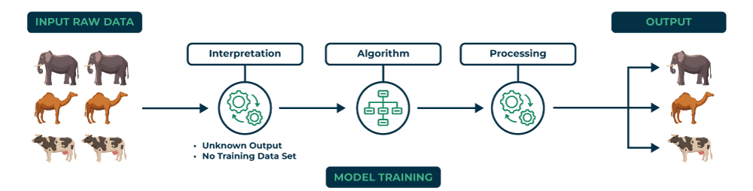
Aprendizaje no supervisado
Notes:
El siglo 21 a menudo se conoce como la era del Big Data debido al aumento sin precedentes en los volúmenes de datos que se están generando. Como la mayoría de estos datos no vienen etiquetados, darles sentido es una tarea no trivial.
En el aprendizaje semisupervisado, se utilizan conjuntos de datos que contienen pocos ejemplos etiquetados y muchos ejemplos no etiquetados. Los algoritmos de aprendizaje no supervisado se emplean para extraer características relevantes de los datos no etiquetados, y luego esta información se utiliza para mejorar la calidad del modelo de aprendizaje supervisado. Este enfoque es particularmente útil en situaciones donde recopilar datos etiquetados es costoso o difícil, pero hay una gran cantidad de datos no etiquetados disponibles. El aprendizaje semisupervisado ha demostrado mejorar significativamente la precisión de los modelos de Machine Learning en aplicaciones como reconocimiento de voz, visión por computadora y procesamiento del lenguaje natural.
Para obtener información de datos no etiquetados, se han desarrollado y continúan perfeccionando algoritmos de aprendizaje automático no supervisado. Estos algoritmos determinan las relaciones subyacentes dentro de los datos agrupando puntos de datos en familias de clústeres.
Los clústeres resultantes no solo resaltan las asociaciones dentro de los datos, sino que también son críticos para crear modelos predictivos para nuevos datos. El objetivo es descubrir la estructura subyacente de los datos, como agrupamientos o asociaciones. Ejemplos de algoritmos de aprendizaje no supervisado incluyen el análisis de componentes principales (PCA) para reducción de dimensionalidad y el algoritmo K-means para clustering.
Veamos un vídeo Unsupervised Machine Learning Explained For Beginners (5 min)

